Slide 1
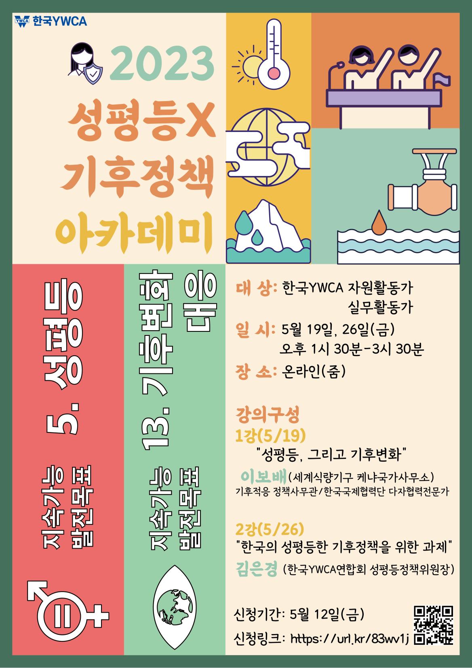

Slide 2
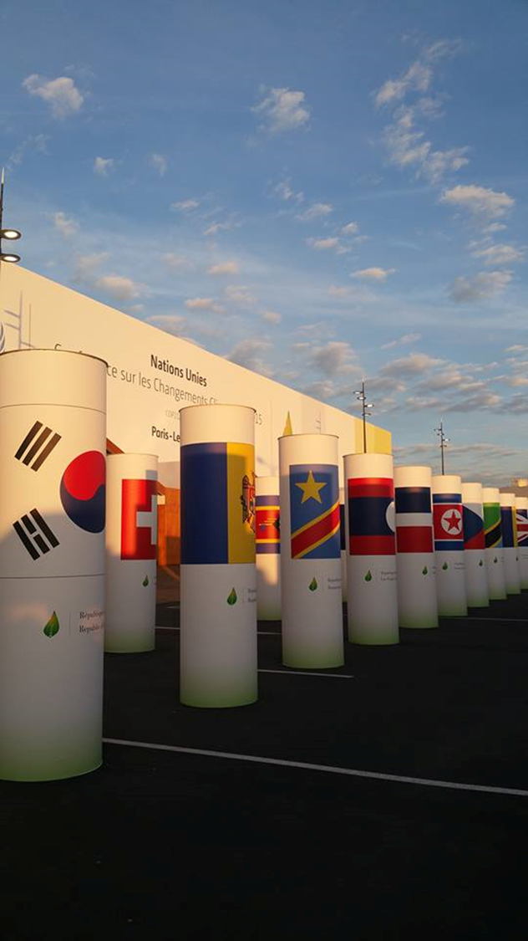
2강. 한국의 성평등한 기후정책을 위한 과제
김은경
한국YWCA연합회 성평등정책위원회
세종더십개발원/정치학
COP (Conference of the Parties) 21, Paris

Slide 3
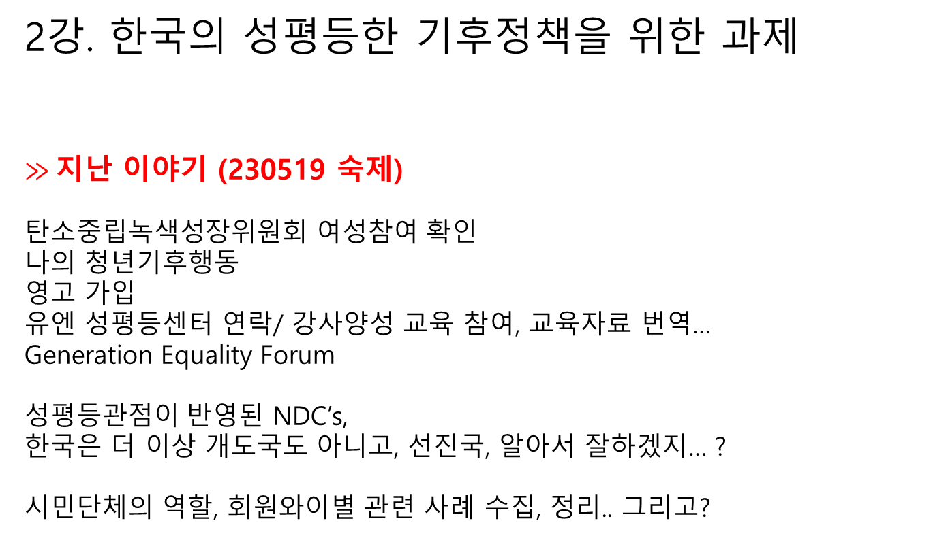
2강. 한국의 성평등한 기후정책을 위한 과제
$≫$지난 이야기 (230519 숙제)
탄소중립녹색성장위원회 여성참여 확인
나의 청년기후행동
영고 가입
유엔 성평등센터 연락/ 강사양성 교육 참여, 교육자료 번역…
Generation Equality Forum
성평등관점이 반영된 NDC’s,
한국은 더 이상 개도국도 아니고, 선진국, 알아서 잘하겠지… ?
시민단체의 역할, 회원와이별 관련 사례 수집, 정리.. 그리고?

Slide 4


Slide 5
성평등 관점 기후 행동
GENDER-TRANSFORMATIVE CLIMATE ACTION © Bobae Lee
지역 공동체, 시민단체, 여성지도자, 청년 역량 강화
정책전문가, 정부관계자 역량강화 성평등적 기후 정책 수립 지원
성별, 연령, 장애 세분화된 데이터 수집/분석, 통계청 역량 강화
범정부/지역/ 국제 사회 성평등적 기후 협약 및 구조 마련
성평등적 기후행동 홍보, 국제행사 주최 /참여
성평등적 기후행동 재원 마련 및 역량 강화

Slide 6
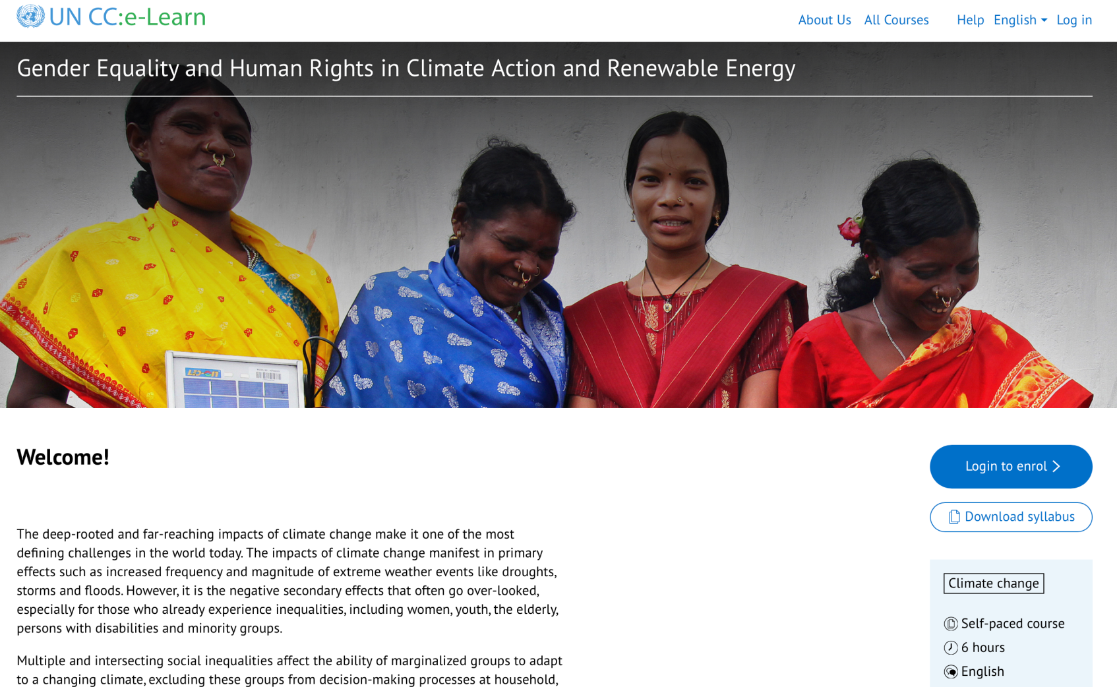
온라인 교육과정
https://www.uncclearn.org/courses/open-online-course-on-gender-and-environment/

Slide 7
과정 주요 내용 The course at a glance
The course is divided into six modules covering the following areas:
1. 개요 Introduction
2. 기후변화 Climate Change
3. 물 International Waters
4. 종 다양성 Biodiversity
5. 토지 오염 Land Degradation
6. 화학물질과 쓰레기 Chemicals and Waste
참가자 Who is this course for?
- 관심 있고 궁금한 사람 Someone curious and interested to learn more about how efforts to address environmental degradation and promote gender equality can be mutually supportive.
- 관련 분야 전문가 A specialist working on biodiversity, climate change, land degradation, international waters, chemicals and waste.
- 활동가 A development practitioner working at the international, national or at the local level in environmental sectors.
- 정책결정자, 관련 공무원 A policy-maker or government official working on environmental policies and projects.
수료 조건 Completion Requirements
70점 이상 Each module includes a quiz to assess the achievement of the learning objectives. Learners who successfully pass each quiz with at least a 70% score will be able to download a certificate of participation from the course page. Learners can benefit from 3 attempts for each quiz.
협력기구 Partners
This self-paced free course has been developed by the Global Environment Facility (GEF), the United Nations Development Programme (UNDP), the GEF Small Grants Programme (SGP), UNITAR/UN CC:Learn, with valuable contributions from the International Union for Conservation of Nature (IUCN), UN Women, UNDP, UN Environment and the Secretariats of the Multilateral Environmental Agreements that the GEF serves, including the Convention on Biological Diversity, the United Nations Framework Convention on Climate Change, the United Nations Convention to Combat Desertification and the Basel, Rotterdam and Stockholm Conventions, among others.

Slide 8
온라인 교육과정
https://www.uncclearn.org/courses/open-online-course-on-gender-and-environment/
젠더와 환경은 밀접한 관련이 있다. 이 관련성을 이해하는 것은 사회와 에코시스템에 긍정적인 결과를 가져올 수 있다. 이 과정은 왜 성평등과 여성의 역량강화가 보다 더 나은 환경변화에 도움이 되는지, 이를 어떻게 실천에 옮길 수 있는지에 관해 설명하고 있다.
Gender and the environment are deeply connected. Understanding this connection can help bring benefits to societies and ecosystems. This course explains why promoting gender equality and women’s empowerment helps deliver better environmental outcomes, and how to put this into practice.
참가자 후기
“이 과정은 국가, 지역, 지구적인 차원에서 범분야적이고 시의적절하게 잘 설계된 모듈이다.” – 인도 참가자
“This is a well-designed module addressing cross-cutting and timely issues at local, national, regional, and global levels. – Learner from India

Slide 9
온라인 워크샵 – 국가젠더기후변화포컬포인트의 역할
Virtual workshops - Role of the national gender and climate change focal points
https://unfccc.int/topics/gender/events-meetings/workshops-dialogues/virtual-workshops-role-of-the-national-gender-and-climate-change-focal-points-0#Skills-for-the-role:-Communication
NGCCFPS 명단
https://unfccc.int/topics/gender/resources/list-of-gender-focal-points-under-the-unfccc
The gender and climate change decision 3/CP.25, paragraph 11 "Encourages Parties to appoint and provide support for a national gender and climate change focal point for climate negotiations, implementation and monitoring". Consequently, the UNFCCC secretariat is providing herewith related details and the list of nominated Gender Focal Points under the UNFCCC.
Republic of Korea Mr Tong-q Lee tqlee96@gmail.com Ministry of Foreign Affairs

Slide 10
국가젠더기후변화포컬포인트의 역할 수행을 위한 활동 목록
Tentative list of activities of the potential role of the NGCCFPs
(Extracted from the Capacity building and training needs for NGCCFP webinar carried out by UNFCCC, UN Women and WEDO (November 2018))
- Coordination of the delegation's position on gender within the gender and climate change agenda item and other thematic areas
- Point-of contact for the secretariat (and others) to communicate about relevant events, information, training, call for submissions, etc.
- Raising awareness and tracking progress on gender-responsive climate plans and communication (NDCs, NAPs, national communications etc.)
- Participation in networking and capacity-building events organized by other entities in support of the UNFCCC process e.g. WEDO, UN Women, IUCN, etc.
- Awareness-raising and capacity-building within your delegation and/or at a national level on gender and climate change issues
- Point-of-contact within your delegation for questions on thematic issues e.g. climate finance and gender
- Coordination and coherence related activities at the national level, e.g. between relevant ministries, government and non-governmental stakeholders, other multilateral agreements etc.
- Advocating for gender balance in your delegation's or group's nomination to constituted bodies and Bureaux
- Tracking progress on your delegation's goals on gender balance at UNFCCC and other meetings
- Coordinate the implementation of the Lima Work Programme on Gender and its Gender Action Plan

Slide 11
potential role of the NGCCFPs
(https://unfccc.int/sites/default/files/resource/NGCCFP_WebinarPPT_English.pdf
(Capacity-Building and Training Needs for National Gender and Climate Change Focal Points WEBINAR, 5 November 2018)
• 대표단의 젠더와 기후변화에 대한 인식제고와 역량 개발 Awareness-raising and capacity-building within your delegation and/or at a national level on gender and climate change issues (on request and subject to resources and availability, this could be done in collaboration with e.g. secretariat, Women and Gender Constituency or other entity)
• 대표단 내 기후재정과 젠더 이슈 분야 담당 Point-of-contact within your delegation for questions on thematic issues e.g. climate finance and gender
• 젠더와 기후변화이슈 그리고 기타 주제 안에서의 대표단 입장 조율 Coordination of the delegation’s positions on gender within the gender and climate change agenda item and other thematic areas
• 기후변화와 젠더, 유엔기후변화협약과의 원활한 연결 등 관련 부처간 기후계획 조율과 협력 Coordination at the national level for climate planning e.g. between ministries on climate change and those dealing with gender, and to better connect the UNFCCC process to national processes
• WEDO, UN Women, IUCN 등이 주최하는 연대와 역량개발 기회 참여 Participation in networking and capacity-building events organized by other entities in support of the UNFCCC process e.g. WEDO, UN Women, IUCN etc
• 관련 행사, 교육 등 소통 담당 Point-of-contact for the secretariat (and others) to communicate about relevant events, information, training etc
• 성반응적 기후계획과 소통에 관한 과정 점검 및 인식제고 Raising awareness and tracking progress on gender-responsive climate plans and communication (NDCs, NAPs, national communications etc)
• 유엔기후변화협약 등에서 제시한 성별균형에 대한 대표단의 목표 진행 과정 점검 Tracking progress on your delegation’s goals on gender balance at UNFCCC and other meetings
• 대표단 구성/임명의 성별균형 주창 Advocating for gender balance in your delegation’s or Group’s nominations to constituted bodies and Bureaux

Slide 13
Gender & Climate Change: an important connection
https://unfccc.int/gender
Climate change has a greater impact on those sections of the population, in all countries, that are most reliant on natural resources for their livelihoods and/or who have the least capacity to respond to natural hazards, such as droughts, landslides, floods and hurricanes. Women commonly face higher risks and greater burdens from the impacts of climate change in situations of poverty, and the majority of the world’s poor are women. Women’s unequal participation in decision-making processes and labour markets compound inequalities and often prevent women from fully contributing to climate-related planning, policy-making and implementation.
핵심어 key words 를 찾아보시오!
자연재해 여성 빈곤 가난 여성의 불평등한 참여 정책결정과정 노동시장 불평등 완전한 기여 기후관련 계획 정책결정 실행

Slide 14
관련 연구
1. 장은하. 자연재난과 젠더: 개도국 양성평등 제고 가능성과 한국의 성인지적 재난관리정책을 위한 시사점. 女性硏究 The Women’s Studies 2015. Vol. 88 No. 1 pp. 327~371.
2. 김동식. 재난과 기후변화 대책 속에서 여성들은 안전한가. 여세 여성이 살리는 세상 2017년 제4호. pp.22-32
3. 이계영* ･ 오채운**. 우리나라 기후기술협력 프로세스상 젠더 주류화 전략 연구: 유엔기후변화협약 하에서 기후기술과 젠더 주류화 현황 분석에 기반하여
(*녹색기술센터 정책연구부 연구원, **녹색기술센터 정책연구부 책임연구원)
4. 한국여성정책연구원 이슈페이퍼. 코로나19 시기 누가 자녀돌봄에 취약하였나? - 성별, 일자리 특성별 분석 -

Slide 15
장은하. 자연재난과 젠더: 개도국 양성평등 제고 가능성과 한국의 성인지적 재난관리정책을 위한 시사점. 女性硏究 The Women’s Studies 2015. Vol. 88 No. 1 pp. 327~371.
재난은 사망, 부상, 질병 등의 물리적 인명 피해 뿐 아니라, 생계기반을 파괴하고, 사회 서비스를 마비시키며, 사회경제적 혼란, 환경파괴를 불러오는 등 개인과 사회의 전 영역에 심각한 영향을 끼친다. 이러한 재난의 영향력은 또한 성차별적이다.

Slide 16
여성들은 생물학적/생리학적 특성과 한 사회 내에서 차지하는 사회, 경제, 정치적으로 불평등한 위치와 차별로 인해 재난 발생 시 취약성이 증가한다. 그러나 이러한 파괴력에도 불구하고 재난은 양성평등적 변화를 촉진하기도 한다. 재난으로 인한 기존 질서의 붕괴와 복구 과정에서의 자원의 유입은 해당 사회의 여성의 지위 향상과 양성평등을 위한 긍정적인 변화의 기회로 작용할 수 있기 때문이다.
이러한 논의를 배경으로 본 연구는 자연재난 복구과정을 통해서 양성평등을 위한 근본적이고도 구조적인 변화가 일어날 수 있는지를 개도국의 사례에 비추어 고찰하고 한국에의 시사점을 도출하는 것을 그 목적으로 한다. 양성평등적 변화를 위해서는 모저(Moser)의 실제적 젠더 요구(practical gender needs, PGN)와 전략적 젠더 요구(strategic gender needs, SGN) 모두 충족되어야 하나, 보다 구조적인 변화를 위해서는 전략적 젠더 요구가 충족되어야 할 것으로 보았다. 연구 결과로는 검토한 대부분 사례에서 여성의 실제적 젠더 요구와 전략적 젠더 요구에 부응하는 지원이 이루어 진 것으로 관찰되었으며 특히 지원 단체의 젠더 민감도가 높은 경우 전략적 젠더 요구가 효과적으로 충족되는 것으로 나타났다. 그러나 전략적 젠더 요구 충족을 위한 접근이 시도되었다고 해서 이것이 바로 구조적이고도 근본적인 변화로 이어지는 것은 아니라는 것을 확인 할 수 있었으며, 오히려 부정적인 변화가 일어난 경우도 있었다. 또한 보다 구조적인 양성평등적 변화를 달성하기 위해서는 재난 복구 시기에서의 여성조직의 역할, 남성의 저항에 대한 대응, 트라우마 치료 등의 중요성을 확인하였다. 아울러 양성평등 제고를 위한 내재적, 외재적 요인들을 분석함으로써 향후 한국의 성인지적 재난관리정책을 위한 시사점을 도출하였다.

Slide 17
무엇보다 현재 한국의 재난관리정책에서는 전반적으로 성인지적 관점이 부족하며, 실제적 젠더 요구가 충분히 충족되고 있지 않다. 재난 및 안전관리 기본법의 경우 취약계층으로서의 여성에 대한 고려가 부재하며, 부처별 재난안전 업무에 있어서 여성가족부의 역할이 포함되어 있지 않다(장미혜외 2014).
재해구호법에 명시된 이재민 수용과 구호물품 배분에 있어서도 성인지적 관점이 미흡한 것으로 조사되었다(장미혜 외 2014). 또한 재난, 안전 대비대응정책 전반에 있어서 성인지적인 관점이 반영되어 있지 않으며, 성별분리통계 또한 이루어지지 않고 있다(장미혜 외 2014).
중앙안전재해연보, 소방방재청의 재난연감에 있어서 성별분리 연구는 이루어지지 않고 있으며 대형재난 이후 발간된 백서에서조차 성별분리 통계는 찾을 수 없었다.
전략적 젠더 요구 또한 충족될 길은 요원해 보인다. 실제적인 수요가 충족되지 않는 상황에서 보다 구조적인 변화를 위한 재난관리정책에 있어서의 성주류화는 찾아보기 어렵다. 무엇보다, 전략적 수요 충족을 위해서는 여성의 취약성 뿐 아니라 여성의 역량을 인정하는 관점이 필요하다. 그러나 현재의 논의들은 아직 여성을 “재난 약자”로 분류하거나 재난취약계층으로 인정하는 당위성에 초점을 맞추고 있다(오금호 외, 2013; 장미혜 외, 2014)

Slide 18
…
여성이 재난 자체에 훨씬 취약한 것은 사실이며 여성의 취약성에 대응하는 작업은 매우 필요하다. 여성의 취약성을 인정하는 것이 여성의 실제적 수요 충족의 첫 걸음이며 이는 여성의 전략적 수요 충족을 위한 진입점이 될 수 있기 때문이다.
그러나 본고의 기본 가정이기도 한, 재난 대응단계에서부터 여성의 역량을 인정하는 접근은 장기적이고도 구조적인 변화를 위해서 필요하다. 재난상황이라도 여성은 남성과는 다른 영역에서 훨씬 큰 회복탄력성과 복구의지를 보일 수 있다. 이미 한국에서는 오래 전부터 새마을 부녀회, 적십자봉사대, 여성의용소방대, 여성단체 협의회 등을 통해 여성들이 적극적으로 재난복구에 참여해 왔다. 그럼에도 불구하고 구호물자지원, 임시주거지원, 심리지원에 있어서 여성의 필요가 적극적으로 충족되지 않고 있으며 복구단계에서의 의사결정에서 배제되고 있다는 점은(최남희, 2006; 장미혜 외,2014) 구호정책에 있어서 성인지관점의 반영이 미비하다는 것을 시사함과 동시에, 여성들이 참여하는 재난복구가 구호물품 배분이라는 단순한 작업에 머무르고 있으며 그 이상의 영향력을 발휘하지 못하고 있다는 점을 시사한다.
성인지적 재난관리정책의 도입이라는 위로부터의 접근(top-down)과, 평상시 지역사회의 침투도가 높은 여성들에게 재난관리 전반에 있어서의 성인지적 관점을 교육하는 아래로부터의 접근(bottom -up)을 도입한다면, 한국의 재난관리정책에 있어서 보다 효과적으로 실제적 및 전략적 젠더 요구를 충족시킬 수 있을 것이다.

Slide 19
김동식.재난과 기후변화 대책 속에서 여성들은 안전한가.
여세 여성이 살리는 세상 2017년 제4호. pp.22-32.
우리나라의 재난안전관리 정책은 성차에 대한 고려 없이 추진되고 있다. 이를 개선하기 위한 시급한 미션은 앞서 얘기한 재난취약자에 대한 개념정의 등 법적 지위 강화, 그리고 성별분리 통계자료의 생성 · 구축, 그리고 여성의 정책의사결정과정에서의 참여 보장 등이라 본다. 이외에도 여러 문제들도 있지만 하나만 더 얘기를 하자면, 재난역량 강화와 관련된 교육 · 훈련 매뉴얼 및 프로그램에 관한 것이다.
우리나라에는 안전교육 매뉴얼이 수천 개가 넘는다. 그런데 여성과 재난약자를 동반한 자를 위한 안전교육 매뉴얼은 손가락으로 헤아릴 수 있을 정도로 아주 적다. 그런데 그것조차도 가정 내 전기와 가스 안전 영역으로 제한하고 있다. 이는 여성의 생활 영역을 여전히 ‘가정(집안)’으로만 간주하고 있음을 보여주는 것이다. 중국만 하더라도 우리나라 재난안전 소관부처인 국민안전처가 재난 시의 행동요령으로 개발한 매뉴얼, 즉 ‘국민행동요령’이 있는데, 중국에서는 그 명칭이 ‘시민공공안전응급지침’이다.
젠더는 여성만을 의미하는 용어가 아니다. 여성과 남성을 모두 포괄한다. 같은 정책이라 하더라도 성 중립적으로 추진했을 때와 여성과 남성의 서로 다른 수요를 고려하여 추진했을 때의 성과는 분명 다르다. 이는 수많은 젠더 연구들에서 이를 증명하고 있다. 특히 한정된 자원의 정책에 대해서는 젠더 접근(gender approach)은 기본이 되어야 한다. 무엇보다도 법령, 계획, 사업 등 정부의 정책을 수립하고 시행하는 과정에서 여성과 남성의 특성과 불평등의 요인을 명확히 분석·평가하여, 이에 근거하여 정책을 추진하는 것은 곧 성평등의 실현에 기여하는 길이기도 하다.

Slide 20
최근 세계적 의학저널인 Lancet에 게재된 “Health and climate change: policy responses to protect public health”의 연구진들(Watts et al.,2015)8은 여성과 소녀는 남성과 소년보다 낮은 사회경제적 지위와 성역할로 인해 동일한 장소(공간)에 있더라도 기후변화에 따른 상대적 건강위험도는 더 높을 수 있음을 지적하면서, 성평등(gender equality) 수준을 높이는 것이 전 세계적 재난상황을 극복하는 데 크게 기여할 수 있다고 강조하였다. 특히 오늘날의 재난은 과거와 다르며 기후변화와의 연관성도 높다. UN WOMEN의 「Why is climate change a gender issue?」 보고서에 따르면, 전 세계적으로 발생되는 재난의 68%는 기후변화와 관련성이 있다고 하였다. 기후변화의 영향은 우리의 삶에 빠르게 다가오고 있다. 그리고 이로 인한 재난의 위협도 점점 커져 가고 있다. 여성과 소녀가 재난으로부터의 위험이 높은 만큼 이제부터라도 재난안전관리정책 전반에 대한 성별 수요를 면밀히 분석·평가하여 여성과 남성의 서로 다른 수요를 반영한 젠더적 관점의 재난안전관리정책을 수립·시행해야 할 것이라 본다.

Slide 21
Journal of Climate Change Research 2020, Vol. 11, No. 5-2, pp. 455~479
DOI: http://dx.doi.org/10.15531/KSCCR.2020.11.5.455
우리나라 기후기술협력 프로세스 상 젠더 주류화 전략 연구: 유엔기후변화협약 하에서 기후기술과 젠더 주류화 현황 분석에 기반하여
이계영* ･ 오채운**†
*녹색기술센터 정책연구부 연구원, **녹색기술센터 정책연구부 책임연구원
기후변화에 대응하기 위한 범지구적 노력이 유엔기후변화협약(United Nations Framework Convention on Climate Change [UNFCCC]) 하에서 이루어지고 있다. 이러한 노력 중에서도 최근 주목할 점은 기후변화로 인해 발생하는 부정적인 영향을 가장 직접적으로 체감하는 소외 및 취약계층의 상황을 고려하여 정책수립 및 협력사업이 추진된다는 점이다.
소외 및 취약계층 중 특히 주목되는 대상은 바로 여성이다. 이는 기후변화가 전 인류에 피해를 주고 있지만 그 중에서도 여성이 겪는 피해가 가장 심각하다는 공동의 문제의식에서 비롯된다. 특히, 빈곤을 벗어나기 위해 경제성장이 최우선 목표인 개도국은 기후변화 대응 여력의 부족으로 기후재난에 상당히 취약하며, 개도국 빈곤계층에 속한 여성들의 기후재난 취약성은 더욱 커지게 된다. 따라서, 기후변화 대응 정책 수립 및 이행 시, 여성들의 상황을 반영할 경우 정책의 효과성이 더욱 커질 수 있다(Alston, 2014, p.288, Eastwood, 2013, p.57).

Slide 22
물론, 여성에 대한 고려는 개도국의 문제만은 아니다. 역사상 남성이 정치경제사회 조직에서 의사결정과 경제활동에 압도적으로 많은 부분을 차지해 왔기 때문에 환경파괴와 탄소배출에 여성보다 책임이 있는 반면, 취약계층의 더 큰 비중을 차지하는 여성이 기후재난시 남성과 동일하게 혹은 더 심각한 피해를 받기 때문이다(Nagel, 2016, pp.207-209). 이러한 문제는 개도국과 선진국에서 보편적으로 개선이 필요한 도덕적 문제로 제기되기도 한다(Ibid., pp.207-209).
따라서, 여성에 대한 고려는 성이라는 문제를 넘어 인권향상과 지속가능발전에 기여할 수 있는 중요한 사안이다. (Eastwood, 2013, p.50; SEI, 2019, p.1; IISD, 2017, p.2) 이에, 유엔기후변화협약(UNFCCC) 하에서 기후재난에 대한 여성의 대응과 관리체계를 개선하기 위해 젠더 주류화(gender mainstreaming)가 진행되고 있다.

Slide 23
유엔에서 정의하고 있는 젠더 주류화란 정치, 경제, 사회를 아우르는 전 분야의 정책을 수립, 이행, 모니터링하고 평가하는 과정에 남성과 여성의 사회·문화·환경적 조건과 관심요소가 고르게 반영되어 사회 일원 모두가 동등한 혜택을 누리도록 하는 것이며, 궁극적으로 성평등 혹은 젠더평등(gender equality)을 달성하는 것을 목적으로 한다(UN ECOSOC,1997, Chapter IV, para 4).
젠더 주류화의 일환으로 UNFCCC 하에서 2014년 리마 프로그램(Lima Work Programme on Gender [LWPG])과 2017년 젠더액션플랜(Gender Action Plan [GAP])이 채택되었다 (UNFCCC, 2014; 2017b).
젠더액션플랜에 따라 UNFCCC 당사국들과 UNFCCC 산하 구성기구(constituted bodies)는 젠더 주류화를 추진해야 한다. 특히, UNFCCC 구성기구들을 중심으로 한 젠더주류화 노력이 상당하다. UNFCCC 구성기구들 중에서 젠더 주류화를 눈에 띄게 추진하고 있는 기구가 있는데 바로 기술 메커니즘(Technology Mechanism)의 이행기구인 기후기술센터네트
워크(Climate Technology Centre & Network [CTCN])와 재정 메커니즘(Financial Mechanism)의 운영기구 중 하나인 녹색기후기금(Green Climate Fund [GCF])이다.
기후기술센터네트워크(CTCN)의 경우 기술지원(TA, Technology Assistance) 사업에 적용되어야 할 지침을 담은 ‘젠더주류화 툴(CTCN Gender mainstreaming tool)’을 2017년 도출하였고, 녹색기후기금(GCF)은 2015년 첫 ‘젠더정책·액션플랜(Gender Policy and Action Plan)’을 발표함으로서 각각의 운영방침과 사업 추진 과정에 반영되어야 할 젠더요소를 개발하고 적용해왔다(CTCN, 2020c; GCF, 2015, para 22).
이 두 개의 구성기구는 우리나라가 UNFCCC 하에서 추진하는 기후기술협력과 밀접하게 연관이 되어 있어 각 기구가 사업 과정에 반영하고 있는 젠더 주류화 전략을 관찰하여 그에 적합한 대응 준비를 할 필요가 있다.

Slide 24
2019년 개최된 제51차 이행부속기구 회의에서는 젠더액션플랜의 이행경과와 개선방안을 담은 사무국의 종합보고서가 검토되었는데, 제25차 당사국총회에서 당사국들은 이 검토 결과를 토대로 2024년까지 추가적으로 5년간 수행할 리마프로그램 및 젠더액션플랜을 채택하였다(UNFCCC, 2019a,para 5; UNFCCC, 2019b, para 3). 이 젠더액션플랜은 제23차 당사국총회에서 처음 수립된 젠더액션플랜보다 더욱 구체적인 활동(총20개)과 예상결과물(총35개)을 제시하였다(UNFCCC, 2019a, Annex Table 1-5).
UNFCCC 하에서 젠더 주류화는 UNFCCC 사무국 및 책임 담당자간 긴밀한 의사소통, 그리고 젠더액션플랜을 수립한 이행부속기구의 검토·의견수렴을 통해 진행되고 있다. 리마프로그램과 젠더액션플랜은 유엔기후변화협약 젠더 주류화의 핵심 과정이며 2030년 지속가능발전목표와 국가별 온실가스 감축공약이 담긴 국가결정기여(Nationally Determined Contribution [NDC]), 국가보고서(National Communication [NC]), 국가적응계획(National Adaptation Plan [NAP]) 등 국가계획에 젠더요소 관련 역량강화 방침과 국가별 연락담당자의 역할을 제시하는 등 국가별 정책방향과 상호 정합성을 이루는 것에 주력하고 있음을 알 수 있다.

Slide 25
2015년 전략에 기반하여 과기정통부는 당해 11월 UNFCCC 하 기술개발 및 이전에
대한 국내·외 협력창구인 국가지정기구(National Designated Entity [NDE])로 지정되었으며, 그 이후부터 현재까지 우리나라 기후기술 글로벌 협력 전략의 수립·수정과 이행을 이끌어 왔다. 2020년 현재 과기정통부는 2021년 파리협정의 이행을 앞두고 2016년 수립한 기후기술로드맵과 2018년 수립한 「기후기술협력 중장기계획」의 갱신을 준비하고 있다. 따라서, UNFCCC의 정책 및 이행측면의 대외환경 변화를 잘 파악하고 이를 효율적·효과적으로 대응할 수 있는 전략 수립이 필요하다고 할 수 있겠다. 그런데 2015, 2016, 2018년에 수립된 기후기술 글로벌전략에는 앞서 언급된 UNFCCC 하의 젠더 주류화 노력 그리고 구성기구인 CTCN 및 GCF의 젠더 주류화 노력이반영되어 있지 않은 상태다.
이에 (본 논문은) CTCN과 GCF가 기후기술 협력사업 이행 측면에서 적용한 젠더 주류화 전략을 분석하고, 이를 통해 향후 우리나라 기후기술 협력사업 추진 과정에 반영할 수 있는 젠더 주류화 전략에 대한 시사점을 도출하고자 한다.
Journal of Climate Change Research 2020, Vol. 11, No. 5-2, pp. 455~479
DOI: http://dx.doi.org/10.15531/KSCCR.2020.11.5.455
우리나라 기후기술협력 프로세스 상 젠더 주류화 전략 연구: 유엔기후변화협약 하에서 기후기술과 젠더 주류화 현황 분석에 기반하여
이계영 ･ 오채운

Slide 26
제4차 유엔 세계여성회의 참여국들은 북경선언문에서 12개 분야별 성평등을 달성하기 위한 세부전략에 합의하였다. 이 중 환경 분야는 인류의 지속가능한 발전을 위해 국제사회의 협력이 필수적이며 자원과 환경관리에 대한 의사결정과 정책수립에 있어 농업분야에 종사 하고 있는 빈곤국가 여성들의 역량과 참여를 확대해야 한다는 공동인식에 기반하고 있다(UN, 1995, paras 246-252). 자원관리에 대한 의사결정, 개발사업의 실행, 그리고 제도수립과정에 여성의 참여를 확대함으로서 성평등을 달성해야 한다는 것에 국제사회의 합의가 도출된 것이다. 이에 북경선언문은 ‘환경’ 측면에서 세 가지 전략을 담고 있는데 이는 i) 중앙·지방정부, 국제기구 등 환경과 관련된 모든 의사결정 과정에 여성의 참여를 확대하고, ii) 지속가능발전관련 정책 및 프로그램에 젠더 관점gender perspective)을 통합시키며, iii) 여성에 대한 개발·환경 정책의 영향평가 체계를 강화·수립하는 것이다(Ibid., paras 253-258).
환경 이슈 중에서 특히 기후변화는 젠더에 근거한 사회적 불평등을 악화시킨다는 점에서 정책개선을 위한 논의가 활발히 진행되어 왔다(Alston, 2014, p.288). 참여자 규모와 영향력 차원에서 가장 큰 기후변화 국제제도로서 1992년에 채택된 유엔기후변화협약(UNFCCC) 하에서도 북경선언문의 환경 전략을 반영하기 위한 논의가 시작되었다(UNFCCC, 1992). 먼저 2001년 모로코에서 개최된 제7차 당사국총회에서 유엔기후변화협약과 교토의정서에 의해 설립된 사무국, 메커니즘, 위원회 등 산하 조직의 기후변화 정책 수립 및 도입 과정에 여성의 참여 및 대표성을 강화할 것을 권고하였다(UNFCCC, 2001, paras 1-3).3) 이어 2010년 칸쿤에서 열린 제16차 당사국총회에서 기후변화에 대한 국제적 공조에 여성과 원주민 등 취약계층의 상황을 주목할 것을 장려하였다(UNFCCC, 2010, preamble). 2012년 도하에서 개최된 제18차 당사국총회는 기후변화 정책 수립 시 성-인지적인(gender-sensitive) 접근에서 성-반응적인(gender-responsive) 접근을 취하는 전환점이 되었다(UNFCCC, 2012b, preamble).4) 이는 단순히 성별 차이로 인해 받는 불이익을 최소화한다는 접근에서 더 나아가 젠더 차이에 대한 규범·인식·선입견을 분석하여 문제의 근원을 해결하고 실질적인 변화를 주도하겠다는 뜻으로 해석될 수 있다(Ibid., para 2; Burns & Lee, 2015,pp.12-14).

Slide 27
성-인지적인(gender-sensitive) 접근에서
성-반응적인(gender-responsive) 접근으로
(UNFCCC, 2012b, preamble)
; 단순히 ‘성별 차이로 인해 받는 불이익을 최소화한다’는 접근에서
더 나아가
; ‘젠더 차이에 대한 규범·인식·선입견을 분석하여 문제의 근원을 해결하고 실질적인 변화를 주도하겠다’는 뜻

Slide 28
동 총회에서 당사국들은 사무국이 유엔기후변화협약과 교토의정서에 설립된 구성기구(constituted bodies) 및 당사국 대표단의 젠더별 구성에 대한 정보를 취합하여 매년 당사국총회에 제출하도록 요청하였다(UNFCCC, 2012b, para 8; UNFCCC, 2019c).
2014년 페루 리마에서 개최된 제20차 당사국총회에서 당사국들은 젠더에 관한 리마프로그램(LWPG)을 채택하였다. (UNFCCC, 2014, para 3).
이전의 합의내용이 주로 여성의 대표성을 강화하기 위한 기반을 마련했다면, 리마프로그램은 성-반응적인 기후변화 정책을 수립하고 협상을 포함한 모든 UNFCCC 절차에 젠더 주류화를 위한 역량배양과 교육을 강화하는 등 구체적인 조치를 취하기 시작했다는 점에서 유엔 젠더 주류화의 본격적인 시작점이 되었다고 볼 수 있다(Ibid., paras 1-20).
이후, 2016년 제22차 당사국총회는 리마프로그램을 2019년까지 강화(enhance) 및 연장하고, 그간 UNFCCC 총회에서 합의된 젠더 관련 결정사항을 이행할 수 있도록 젠더액션플랜(Gender Action Plan)을 수립할 것을 이행부속기구(SBI, Subsidiary Body for Implementation)에 요청하였다(UNFCCC, 2016, para 6 and 27).
더불어 당사국들은 사무국에 기후정책 수립 과정과 관련된 활동에 여성의 완전하고 동등한 참여를 방해하는 장애요소에 대해 연구하고 분석한 기술페이퍼(technical paper)를 준비할 것을 요청하였다(Ibid., para 20). 이에 2017년 10월 사무국이 발표한 기술페이퍼는 유엔기후변화협약과 교토의정서, 파리협정의 기후변화 정책을 수립하는 조직 및 그 수립과정에 젠더균형을 이루는데 작용하는 문제점과 개선 방법 등을 제시하여 당사국들에게 중요한 지침서가 되었다(UNFCCC,2017a).

Slide 29
이어 2017년 제23차 당사국총회에서 젠더액션플랜이 채택되었다(UNFCCC, 2017b, para 1 and Annex).
젠더액션플랜은 다섯 가지 우선순위 분야와 분야별 활동으로 구성된다.
우선순위 분야는
역량강화, 지식공유 및 커뮤니케이션,
젠더 균형과 참여, 여성 리더십,
일관성,
성-반응적인 이행 및 이행수단,
모니터링·보고이며,
각분야별로 달성되어야 하는 목표는 Table 1과 같이 정리될 수 있다(Ibid., Annex, para 7-11).
각 분야별 활동의 책임담당자(responsible actors)는 당사국, UN 기구, 옵저버 기관, 기술 및 재정 메커니즘의 운영기구, 유엔기후변화협약사무국 및 젠더 연락담당자 등으로 구성된다. 2019년 개최된 제51차 이행부속기구 회의에서는 젠더액션플랜의 이행경과와 개선방안을 담은 사무국의 종합보고서가 검토되었는데, 제25차 당사국총회에서 당사국들은 이 검토 결과를 토대로 2024년까지 추가적으로 5년간 수행할 리마프로그램 및 젠더액션플랜을 채택하였다(UNFCCC, 2019a,para 5; UNFCCC, 2019b, para 3).
이 젠더액션플랜은 제23차 당사국총회에서 처음 수립된 젠더액션플랜보다 더욱 구체적인 활동(총20개)과 예상결과물(총35개)을 제시하였다(UNFCCC, 2019a, Annex Table 1-5). 당사국들은 2022년 진행될 예정인 제56차 이행부속기구 회의에서 젠더액션플랜 준수상황에 대한 중간검토를 진행할 예정이다(Ibid,, para 10).

Slide 30
Table 1. Priority areas and objectives in UNFCCC Gender Action Plan
1 | capacity-building, knowledge-sharing and communication | - Enhancing the understanding and expertise of stakeholders on the systematic integration of gender considerations - Applying such understanding and expertise in the thematic areas under the Convention and the Paris Agreement and the related policies, programmes and projects
2 | gender balance, participation and women’s leadership | - Achieving and sustaining the full, equal and meaningful participation of women in the UNFCCC process
3 | Coherence | - Strengthening the integration of gender considerations within the work of UNFCCC constituted bodies, the secretariat, related UN entities and stakeholders towards the consistent implementation of gender-related mandates and activities
4 | gender-responsive implementation and means of implementation | - Ensuring the respect, promotion and consideration of gender equality and the empowerment of women in the implementation of the Convention and the Paris Agreement
5 | monitoring and reporting | - Improving tracking of the implementation of and reporting on gender-related mandates under the UNFCCC

Slide 31
2017년 제23차 당사국총회에서 젠더액션플랜 채택
(UNFCCC, 2017b, para 1 and Annex).
젠더액션플랜 GAP
; 다섯 가지 우선순위 분야와 분야별 활동으로 구성
= > 우선순위 분야
1. 역량강화, 지식공유 및 소통
2. 젠더 균형과 참여, 여성 리더십
3. 일관성
4. 성-반응적인 이행 및 이행수단
5. 모니터링·보고

Slide 32
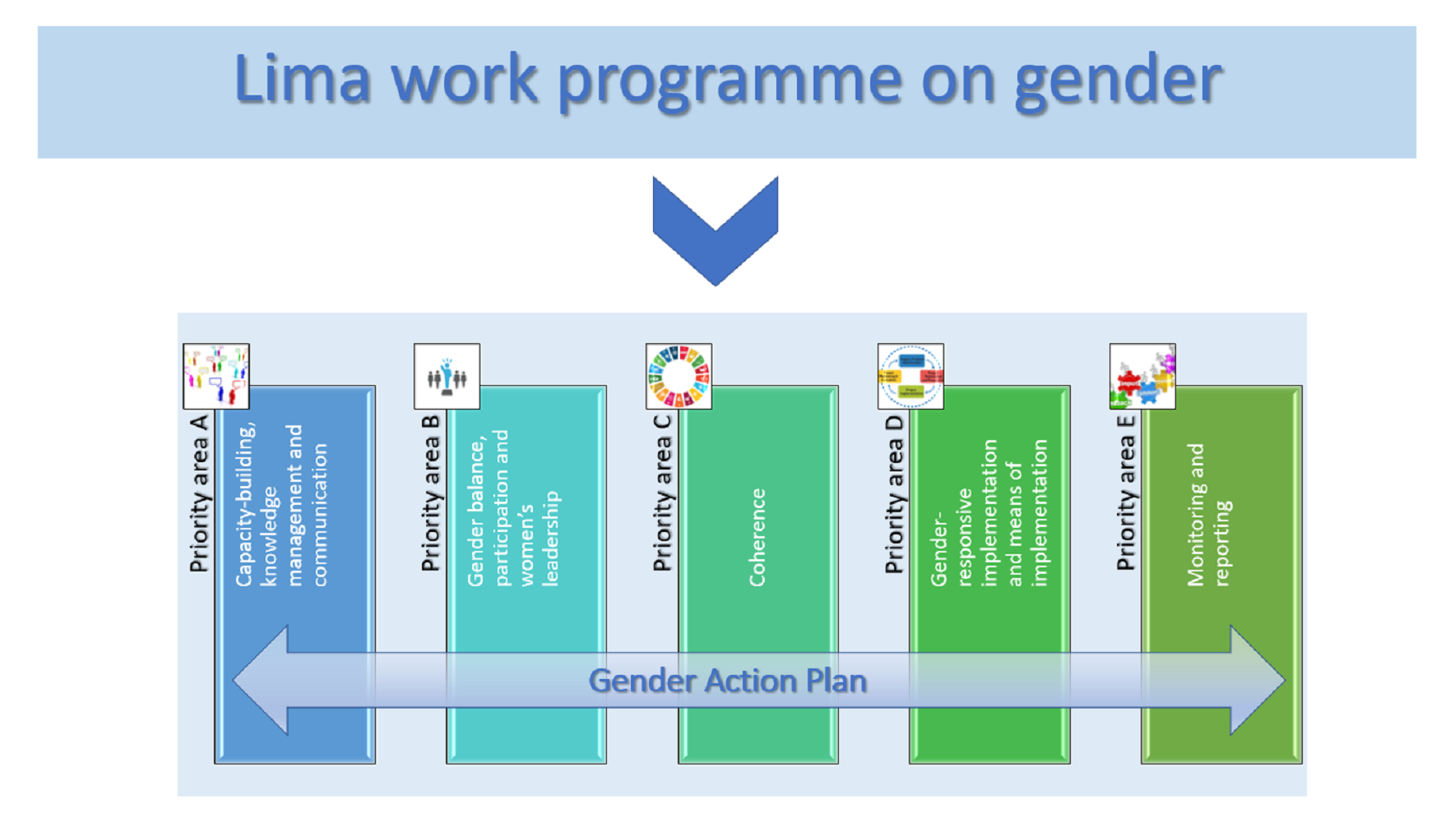
GAP priority areas
The enhanced gender action plan sets out objectives and activities under five priority areas that aim to advance knowledge and understanding of gender-responsive climate action and its coherent mainstreaming in the implementation of the UNFCCC and the work of Parties, the secretariat, United Nations entities and all stakeholders at all levels, as well as women’s full, equal and meaningful participation in the UNFCCC process.

Slide 33
Decision -/CP.23
Establishment of a gender action plan
Priority areas
6. Parties, the secretariat and relevant organizations are invited to undertake the activities contained in the GAP, as appropriate. The GAP sets out, in five priority areas, the activities that will drive the achievement of its objectives.
Priority area A: capacity-building, knowledge sharing and communication
A.1
Through the use of such mechanisms as workshops, technical assistance, etc., enhance the capacity of Parties and stakeholders to develop gender-responsive policies, plans and programmes on adaptation, mitigation, capacity-building, technology and finance
Parties, United Nations entities and relevant organizations
2018
Gender responsive climate policies, plans and programmes
A.2
Make a submission on the systematic integration of gender sensitive and participatory education, training, public awareness, public participation and public access to information from national to local level into all mitigation and adaptation activities implemented under the Convention and the Paris Agreement, including into the implementation of NDCs and the formulation of long-term low greenhouse gas emission development strategies, and invite Parties to hold a dialogue under the Action for Climate Empowerment agenda item on how Parties and observer organizations have promoted the systematic integration of gender considerations into the above-mentioned issues
Parties and observer organizations, secretariat gender focal point, and the Paris Committee on
Capacity-building 2018
Submission and dialogue
Priority area B: gender balance, participation and women’s leadership

Slide 34
Priority area C: coherence
C.1
At SBI 48 hold a dialogue, open to Parties and observers, with the chairs of UNFCCC constituted bodies to discuss the outcomes of the technical paper on entry points requested in decision 21/CP.22, paragraph 13, and any potential recommendations
Secretariat SBI 48
Dialogue
C.2
Provide capacity-building to chairs and members of UNFCCC constituted bodies and technical teams of the secretariat on how to integrate gender considerations into their respective areas of work and on meeting the goal of gender balance
The secretariat gender team, United Nations entities, other stakeholders and relevant organizations
Chairs and members of UNFCCC constituted bodies supporting the integration of gender into their
Work / Provision of capacity-building
C.3
Share information on efforts made to support the implementation of activities to enhance synergies with other United Nations entities and processes, paying particular attention to the 2030 Agenda for Sustainable Development United Nations entities and other relevant organizations
During sessions of the COP
Promotion of efforts

Slide 35
Priority area B: gender balance, participation and women’s leadership
B.1
Promote travel funds as a means to support the participation of women in national delegations at UNFCCC sessions, including those from grass-roots, local and indigenous peoples communities from developing countries, the least developed countries and small island developing States
Parties, the secretariat and observer organizations
2018–2019
Promotion of funds
B.2
Include in regular notifications to Parties at the time of nominations to UNFCCC bodies the latest report on the gender composition of the relevant body Secretariat
2018–2019
Updated information on gender balance at the time of nominations to bodies
B.3
Organize and conduct capacity-building training on leadership, negotiation, facilitation and chairing in the context of the UNFCCC process in cooperation with United Nations system wide efforts for women
Parties, United Nations entities and relevant organizations
Provision of training
B.4
Cooperate in, promote, facilitate, develop and implement formal and non-formal education and training programmes focused on climate change at all levels, targeting women and youth in particular at the national, regional and local levels, including the exchange or secondment of personnel to train experts
Parties, United Nations entities and relevant organizations
Training programmes

Slide 36
Priority area D: gender-responsive implementation and means of implementation
D.1
Invite the Standing Committee on Finance to host a dialogue on the implementation of its commitment to integrate gender considerations into its work, emphasizing the relevance of gender-responsive access to finance in the implementation of climate action
Standing Committee on Finance
2019
Dialogue
D.2
In cooperation with the UNEP DTU Partnership and the Climate Technology Centre and Network, invite interested stakeholders to share information on the incorporation of gender into technology needs assessments during Gender Day
Parties, UNEP DTU Partnership, Climate Technology Centre and Network, other relevant stakeholders and
2018–2019
Submission
*The partnership, formerly known as the United Nations Environment Programme (UNEP) Risoe Centre, operates under a
tripartite agreement between Denmark’s Ministry of Foreign Affairs, the Technical University of Denmark (DTU) and UNEP.
D.3
Strengthen the capacity of gender mechanisms, including for parliamentarians, the International Parliamentary Union, commissions, funding ministries, non-governmental organizations and civil society organizations, for the integration of gender-responsive budgeting into climate finance, access and delivery through training, expert workshops, technical papers and tools
Parties, United Nations entities, the Financial Mechanism and other stakeholders
2018
Capacity-building

Slide 37
Priority area E: monitoring and reporting
E.1
Make a submission on the following, including sexdisaggregated data and gender analysis, where applicable:
(a) Information on the differentiated impacts of climate change on women and men, with special attention paid to local communities and indigenous peoples;
(b) Integration of gender considerations into adaptation, mitigation, capacity-building, Action for Climate Empowerment, technology and finance policies, plans and actions;
(c) Policies and plans for and progress made in enhancing gender balance in national climate delegations
Parties and observer organizations
2018 / Submission
E.2
Prepare a synthesis report on the submissions received under activity E.1
Secretariat
2019 / Synthesis report
E.3
Update report on how the Climate Technology Centre and Network, in executing its modalities and procedures, working in conjunction with the Technology Executive Committee (to ensure coherence and synergy within the Technology Mechanism), contributed to the aim of accelerating the development and transfer of technology, taking into account gender considerations Climate Technology Centre and Network and Technology
Executive Committee / Report, with recommendations
E.4
Encourage knowledge exchange activities among the secretariat staff across all thematic areas to update on work related to gender
The secretariat, in cooperation with United Nations entities, including the United Nations Entity for Gender Equality and the Empowerment of Women
Report on the knowledge exchange / Account of exchange activities

Slide 38
UNFCCC의 성평등 및 젠더 주류화 정책과 관련 노력들을 살펴본 결과, UNFCCC는 기후재난 발생 시 여성의 취약성을 더욱 악화시키는 사회·경제적 규범과 인식을 철저하게 분석하고 기술지원 사업을 통해 여성의 권익을 향상할 수 있는 성-반응적인 방향성을 추구하고 있음을 알 수 있다. 특히, 젠더액션플랜의 이행상황을 볼 때, 가장 주목할 점은 우선순위 분야 세 번째인 일관성(coherence)에 따라, 유엔기후변화협약 산하 구성기구의 업무에도 젠더주류화가 적용 및 강화되고 있다는 점이다.
현재 다양한 구성기구들이 존재하는데, 이들은 해당 업무 분야에서 정책·권고안을 도출하고 또한 구체적인 프로그램·프로젝트를 통해 당사국들의 이행활동을 지원한다.
현재 구성기구들은 젠더주류화 전략을 통해 성-인지적인 정책, 권고사항, 프로그램과 사업들을 도출하고 있는데, … 구성기구를 활용해 다양한 기후변화 협력활동을 하는 당사국 입장에서는 구성기구의 젠더주류화 전략과 행동을 파악 및 분석하고 이를 당사국 협력 방향과 활동에 반영하는 것이 필요하다. 우리나라는 개도국과 기후기술 글로벌 협력을 촉진하기 위해 기반을 구축하고 관련 협력활동을 추진해 왔다.

Slide 39
국제개발협력에서 젠더 연구가 중요한 이유는 개발협력사업의 근본 목적이 개도국의 빈곤문제를 해결하는 것인데, 빈곤이 발생하는 요인 중 하나가 성불평등이기 때문이다. 즉, 가부장적이고 남성 지배적인 사회·문화·경제·정치·법적인 구조 내에서 여성 혹은 여성이 가장으로 있는 가정이 누릴 수 있는 기회가 박탈되어 가난과 격차의 대물림이 보편적으로 일어나고 있는 것이다(Deere & Doss, 2006; Johnson et al., 2016). 남성에 비해 부족한 의사결정권, 정보력, 노동력, 자원과 기술에 대한 접근성 등은 여성 개인의 활동과 삶의 질, 나아가 재난 발생 시 대처할 수 있는 능력에 절대적인 영향을 준다. 젠더 주류화 사업은 사업주기 모든 단계에 성-반응적인(gender-responsive) 관점을 반영하여 사업수행 결과 여성의 취약성이 개선되고 역량이 강화되어 성평등을 이루는 것을 목적으로 한다(Dazé & Dekens, 2018; ADB, 2011). 국제개발사업에서 젠더 주류화를 위한 노력에 있어서, 젠더가 여성이라는 좁은 의미로 적용되거나 단기간에 쉽게 인정받을 수 있는 기술적 성과지표를 마련하는 수준을 넘어서서(Kim, 2017; Kim, 2019),6) 사업 각 단계별로 성인지적 접근을 막는 사회 구조적인 측면에 대한 개선 노력이 선제적으로 또는 함께 수행되어야 한다는 주장도 이루어지고 있다(Kim, 2017).

Slide 40
GCF (녹색기후기금)사무국은 2018년 2월 젠더평등·사회참여 정책·액션플랜(GCF Gender Equality and Social Inclusion Policy and Action Plan 2018-2020)을 발표하였다(GCF, 2018a).
GCF의 젠더평등·사회참여 정책·액션플랜은 젠더를 여성만의 문제로 제한하지 않고 사업 수립과 실행 단계에 젠더 관점을 더욱 심도 있게 반영해야 하며 원주민 등 취약계층의 상황을 광범위하게 고려할 필요성이 있다는 의견이 반영된 것으로, 성-반응적인 접근을 취함으로서 평등하고 지속가능한 사회적 참여를 이루는 것을 지향 한다(Ibid.,paras 9-10). 동 정책은 2018년 9월, 2019년 2월, 2019년 11월에 갱신된 GCF의 젠더정책과 액션플랜의 네 가지 기본 원칙을 마련했다는 점에서 주목할 필요가 있는데, 그 원칙은
성평등을 지속가능발전, 빈곤완화, 개발의 기회와 혜택을 동등하게 분배한다는 기본 인권 향상의 방향으로 추진하고,
사업과 관계된 모든 의사결정 과정에 여성과 남성의 동등한 참여가 이루어질 수 있도록 국가지정기관 및 연락담당자와 긴밀한 협력을 유지하며,
사업 이해관계자로서 남성과 여성, 소외·취약계층 모두의 동등한 참여와 논의가 반영되어 포용적이고 성-반응적인 사업을 추진,
모든 사업 이해관계자에게 성-반응적인 정보를 정확하고, 투명하며 신속하게 전달하는 것을 추구하고 있음을 확인할 수 있다.

Slide 41
GCF의 젠더 주류화 노력은 개도국에 특정사업을 지원함으로서 젠더에 대한 선입견과 불평등을 초래한 요인을 심층적으로 분석하여 해결방안을 도출하고 있음을 알 수 있다. 이행부속기구가 제51차 회의에서UNFCCC 젠더액션플랜에 대한 GCF의 준수사항을 검토한 내용을 살펴보면 주요 개도국의 사업을 성-반응적인 방법으로 지원해 왔으며, 모니터링과 평가단계에 이르기까지 젠더주류화를 개선해 온 것으로 평가했다(UNFCCC,2019b, paras 74(c) and 84(f)). 이행부속기구는 GCF가 향후에도 젠더주류화를 강화하기 위해 재정공급 체계와 각 사업주기에 대한 여성의 참여를 확대하며, 재정상설위원회(Standing Committee on Finance)와의 협의를 통해 성-반응적인 사업에 대한 UNFCCC 차원의 재정지원을 신속화하고, 국가결정기여(NDC) 이행 과정에 반영된 젠더 관점 및 비중을 당사국과 공유할 것을 요청하였다.
GCF가 젠더 정책을 통해 궁극적으로 달성하고자 하는 것은 해당 국가가 향후 기후변화 국가 정책을 수립하고 사업을 추진하는데 있어 각 사업을 통해 도출된 시사점을 활용하여 젠더 불평등을 개선할 수 있도록 돕는 데에 있다(GCF, 2017, p.52). 이는 곧 GCF 전 사업(재정 공급) 과정에 있어 사업 실행자뿐 아니라 NDA 등 이해관계자와의 긴밀하고 지속적인 협력과 논의 과정이 수반됨을 의미하며, 젠더에 대한 국가 정책수립에 기여한다는 점에서 UNFCCC가 추구하고 있는 전 지구적 기후변화 대응체계 수립에 상당한 역할을 담당하고 있음을 알 수 있다.

Slide 42
파리협정의 세부 이행규칙 중 ‘기술개발 및 이전’에 관한 규칙으로 기술 프레임워크(technology framework)가 존재한다. 기술 프레임워크는 기술 메커니즘의 당사국을 지원 하는 활동·행동에 대해 지침을 제공하기 위해 업무의 방향성, 업무 범주, 그리고 세부 활동·행동을 포함하고 있다(UNFCCC, 2018). 기술 프레임워크는 기술 메커니즘에 대한 업무 지침이나, 개도국들이 기술에 대한 협력행동을 강화해야 한다는 의무를 이행하는 과정에 기술 메커니즘이 지원을 하는 것이므로, 결국 기술 프레임워크는 개도국들의 기술협력 활동에 간접적인 지침으로서 작용한다고 볼 수 있다. 즉, 기술 프레임워크는 “신기후체제 하에서 당사국들이 기술 메커니즘을 활용한 기술협력의 방향성, 분야, 주체, 방식을 담은 지침”인 것이다(Lee and Oh, 2020,p.5). 동 지침에는 총 다섯 가지 원칙이 포함되어 있는데, 이 중 한 원칙이 포괄성(inclusiveness)으로 국제사회에 존재하는 중요한 가치들에 대해서 포용적인 접근이 필요하며, 이 가치들 중 하나가 바로 젠더이다(UNFCCC, 2018, Annex, para 3(b)). 또한 다섯 가지 주요 주제에 혁신에 대한 노력에 있어서 성-반응성의 확보, “감축 및 적응 행동을 위한 내생적이고 성-반응적인 기술을 촉진하기 위한 가능환경 강화” 이해관계자 참여의 성-반응적인 방식이 고려된 이해관계자 참여, 그리고 젠더 관점의 반영 등 대한 사항들이 언급되어 있다(Ibid., Annex paras 6, 16(c),18, 22). 따라서, 신기후체제 하에서의 글로벌 기후기술협력에 있어 젠더 주류화는 이제 필수적이면서도 협력을 선도하기 위한 전략적인 요소가 아닐 수 없다.

Slide 43
우리나라는 유엔기후변화협약하에서 기후기술 개발 및 이전에 대한 협력을 도모하기 위해 2015년, 2016년 그리고 2018년에 걸쳐 관련 전략을 수립해 왔지만, 젠더 관점을 반영하지는 않은 상태이다.
파리협정 세부 이행규칙인 기술 프레임워크가 기술협력의 방향성으로 젠더를 포함한 인권적 가치들에 포용적 접근을 추구하고 성-반응적 참여방식에 대한 지침을 안내하고 있다. 그리고, 2020년 현재 정부에서 「기후기술 확보·활용 촉진 로드맵」을 개정하려고 계획하고 있는 가운데, 본 논문은 상기 CTCN과 GCF의 젠더 주류화 정책 및 이행 현황 분석 결과를 토대로 우리나라 기후기술협력에 대한 젠더 주류화 전략 차원에서 사업단계별로 필요한 사항을 도출하였다.
단계별 젠더 주류화를 추진하기 위한 미시적인 측면의 시사점과 더불어 기후기술 글로벌 협력을 위한 네 가지 거시적 차원의 시사점을 도출
i) 사업수요발굴, ii) 사업준비·계획, iii) 사업승인, iv) 사업실행,v) 사업완료 및 평가의 순서로 접근할 수 있겠으나 상황에 따라 사업수요발굴이 승인단계와 동시에 이루어 질 수도 있다. 첫 번째 단계인 개도국과의 기후기술사업 수요발굴 단계에서 젠더분석을 고려해야 하며, 이를 위해서는 젠더분석과 데이터 수집 접근법에 대한 지침, 가능하다면 젠더분석 전문가의 활용, 그리고 사업발굴 인력 및 관련기관에 대한 젠더 역량배양 교육이 필요하다. 두 번째 사업 준비·기획 단계에서는 보다 심화된 젠더분석 또는 젠더평가를 시행해야 하므로, 관련 인력 및 재원에 대한 할당이 필요하다. 그리고 사업별 젠더분석에 대한 비용 효율성을 고려하여, 해당 기후기술 또는 해당 사업 부문별로 젠더분석, 젠더평가 수행 및 젠더행동계획 수립에 관한 지침을 마련하고 공유하는 것이 필요하다.

Slide 44
세 번째 사업승인 단계에서는 사업승인 기준에 젠더 관련 기준이 포함되어야 한다. 네 번째 사업 실행단계에서는 사업 수행자 및 실행자의 역할이 매우 중요하기 때문에, 이들이 젠더 관점을 이해하고, 젠더 이행계획에 따라 사업을 수행하며, 사업 결과 보고서를 젠더 지표에 따라 대응할 수 있도록 교육 및 훈련이 필요하다. 이러한 역량배양이 어렵다면, 관련 지원 인력이 필요하다.
마지막으로 다섯 번째사업 완료 및 평가 단계에서는 사업 이행자·실행자가 사업 완료 후 젠더 관계성이 변화되었다는 것을 결과보고서에 정성 및 정량적 젠더 지표에 대한 지침을 마련하고, 사업 이행자·실행자가 이 지침에 따라 작성할 수 있도록 지원 및 역량배양이 필요하다.
거시적 차원에서 도출된 첫 번째 시사점으로서 원칙과 방향성을 제안하면, CTCN과 GCF 두 기관이 추구하고 있는 바와 같이 범지구적 지속가능한 발전에 여성이 남성과 같은 이해관계자이자 기여자임을 인정하고, 기후변화 대응 국제적 협력에 여성을 포함한 소외·취약계층의 상황을 반영하여 인권 개선이라는 가치를 추구하여야 할 것이다. 그리고 이는 국가별 상황, 즉 해당 국가가 우선적으로 필요로 하고 있는 기술영역에 대해 정책기조에 부합한 방향으로 추진되어야 하며, 국가지정기구(NDE) 혹은 국가지정기관(NDA) 간 소통과 사업 참여자의 전문성 배양이 수반되어야 할 것이다.

Slide 45
둘째, 상기 언급된 지침이 필요하다고 해서 정책적으로 그리고 실행적으로 모두 반영되는 것은 아니다. 그 이유는 젠더 주류화 전략을 반영한 사업이 기본적으로 참여적 접근(participatory approach)을 취하는데, 이는 사업의 비용효율성이 떨어진다는 것을 의미하기 때문이다(UNOPS,2018, p. 4). 여기서 참여적 접근이란 사업 기획 혹은 정책수립단계에서 다양한 이해관계자가 의사결정 과정에 참여하여 사업·정책 수혜자의 범위와 지속가능성을 확대하는 것으로, 각 단계별로 넓은 범위의 이해관계자를 고려해야 한다는 점에서 비용효율성이 낮아지는 특징을 지닌다(UN, 2003, p.3). 그럼에도 불구하고 개도국 기후기술협력 과정에 젠더 주류화를 추진해야 하는 이유는 사업효과성 때문이다. 비록 경제성이 떨어진다고 해도 그 목적이 범지구적 빈곤완화와 공동발전에 기여하는 것이라면 사업 초기의 비용을 감내해야 할 필요가 있으며, 취약계층에 대한 포용력 있는 기후 행동은 장기적인 지속가능발전과 연계될 수 있기 때문이다. 그러나, 사업효과성만을 위해서 비용효율성을 아예 무시할 수 없다. 따라서, 우리나라가 활용할 수 있는 젠더 주류화 지침을 준비할 때, 비용효과성과 비용효율성 간의 균형을 고려해야 한다. 그리고 처음부터 완벽한 젠더 주류화 지침과 이행을 도모하기는 쉽지 않다. 기후기술사업 측면에서의 ‘일반적’으로 필요한 지침을 일차적으로 준비하고, 이후 기후기술별로 ‘특화된’ 지침을 준비하는 접근이 필요하다. 또한, 모든 기술에 대한 지침을 마련하기보다 우선 우리나라에 특화되어 있는 기후기술을 위주로 지침을 마련하고 점차적으로 그 범위를 확대해 나갈 필요가 있다.

Slide 46
셋째, 개도국과의 기후기술 협력에 있어서 젠더 주류화의 노력이 해외사업을 수주하기 위한 수단으로서가 아니라 사업 결과물의 효과성을 높이기 위한 목적에 기반 해야 할 것이다. 젠더 주류화는 ‘성평등’을 목적으로 한다. 따라서, 기후기술협력 사업을 수행하는 과정에서 기술의 선택과 활용을 둘러싼 사회적 규범, 가치관, 관습, 거버넌스 그리고 제도까지 변화를 끌어낼 수 있어야 한다. 이는 주로 기술수요평가 혹은 계량적 데이터에 근거하여 수행되어온 기존의 기술협력 사업 대비 훨씬 더 광범위한 사회적 요소와 젠더 관계성에 대한 분석이 요구된다. 이에, 거시적인 정책적 전문성과 기술 전문성이 융합된 전략이 필요하다.
넷째, 개도국과의 기후기술 글로벌 협력에 젠더 주류화를 논의하기 이전에, 우리나라 자국 내에서 먼저 젠더 주류화에 대한 경험과 노력이 필요하다. 우리나라와 개도국간에는 사회·경제·문화적으로 차이가 있지만, 우리나라에서도 여성이 저소득층과 취약계층의 상당한 비중을 차지하고 있기 때문에 기후재난시 여성이 더 많은 피해를 받을 수 있다는 점은 별반 다르지 않다. 따라서, 기후변화대응 관련 국가계획을 수립 및 이행하는 과정에서 젠더관점을 반영하고 젠더별 행동지침을 마련하는 적극적인 노력이 필요하다. 물론, 우리나라도 정치적 참여 및 의사결정제도 내에서의 성평등 전략(Eom, 2010; Lee, 2016; Park & Cho, 2016), 여성에 대한 고용차별 개선방안(Yoon & Hong, 2014; Hwang, 2017; Lee, 2019), 기초과학, 보건의료, 공학기술(GISTER, 2020) 등 주요 분야에서 젠더 주류화를 위한 학문적 연구가 광범위하게 진행되어 왔거나 시작되어지고 있다. 다만, 기후변화 분야에 대해서 젠더 주류화 노력은 아직 더디다. 따라서, 개도국 대상 기후기술 글로벌 협력사업의 젠더 주류화를 위한 지침을 수립하고 반영하기 위한 노력은 향후 기후기술을 국내 차원에서 선택 및 활용하는 데에 있어 젠더관점을 반영할 수 있도록 역으로 영향을 줄 것으로 예상된다.

Slide 47
본 연구 후속으로
개도국 개발사업의 기후기술 별 젠더주류화 연구,
젠더 주류화 사업 평가 지표 개발,
국내 기후기술 기반 선택 및 활용에 있어 젠더 관점을 반영한 사례 연구, 해외 선진국 및 개도국의 국가계획 젠더 주류화 사례,
우리나라 기후기술협력 젠더주류화 지침 적용 사례 등의
추가적인 연구가 필요하다.

Slide 48
코로나19 시기 누가 자녀돌봄에 취약하였나? ; 성별, 일자리 특성별 분석. 한국여성정책연구원 이슈페이퍼. 2022. https://www.kwdi.re.kr/publications/issuePaperView.do?s=searchAll&w=%EC%BD%94%EB%A1%9C%EB%82%9819&p=1&idx=129564
■ 코로나19로 인한 공적, 외부돌봄의 제약이 돌봄자로서 부모(가족)의 돌봄 부담과 자녀의 나홀로 시간 증가로 이어졌으며, 그간 돌봄 지원 정책의 확장에도 불구하고, 코로나19시기 자녀 돌봄의 부담은 또다시 여성에게 집중되고 있음을 확인함.
▶ 코로나19 시기 돌봄 사유로 인한 일자리를 조정하거나 일을 중단한 것은 주로 여성이었고 코로나 시기 돌봄 사유로 인해 중단한 일자리는 지속한 일자리에 비해 상대적으로 고용 안정성과 소득수준이 낮고, 근로유연성이나 자녀 돌봄 유연성이 낮은 일자리였으며, 남성과 여성 모두에게서 이 같은 일자리 조건과 특성은 일자리 조정 가능성을 높였음.
▶ 고용안정성이나 소득 등 일자리 특성에 의거하여 일자리를 조정하는 남성과 달리, 여성의 일 조정에는 이 밖에도 자녀 연령이나 긴급돌봄 지원자 유무, 근로유연성 등 돌봄과 관련된 요인들이 함께 작용하고 있음이 확인됨. 이는 코로나 시기 돌봄 취약성과 일 조정 경험이 성별과 일자리 특성에 따른 계층에 따라 불평등하게 이루어지고 있음을 보여주는 결과임.

Slide 49
코로나19로 인해 여성과 가족의 돌봄 부담이 가중되었다는 것은 전세계적인 현상이면서 이것이 비단 코로나19가 촉발한 위기가 아닌 이전부터 존재하는 사회구조적 모순이 드러난 것이라는 견해가 지배적임.
한국에서 그 동안 추진된 자녀 돌봄 정책은 가족이 전적으로 부담해온 돌봄에 대하여 국가의 책무에 기반한 공적 돌봄 지원을 확대하는 정책으로 전환된 것이라 할 수 있음.
그 결과 보육 정책의 적극적 실시로 돌봄서비스 공급이 확대되었고, 휴가휴직, 유연근로제 등 일·가정양립지원제도 또한 지속적으로 추진함.
돌봄서비스 공급과 일·가정균형 지원이라는 2개의 큰 축으로 추진된 돌봄 정책은 성과는 있었지만 돌봄 부담에서의 성별 불평등과 정책 사각지대에 따른 돌봄공백의 계층화를 해소하지 못함.
이 같은 정책적 한계는 코로나19라는 초유의 사태 하에서 여성으로의 돌봄 부담 회귀와 비임금/비정형노동자 등 제도 이용 사각지대에 존재했던 집단들의 돌봄 취약성으로 가시화됨.
코로나19로 인한 사회적 돌봄 공급 중단 및 불안정한 운영으로 인해 돌봄은 여성과 가족의 부담으로 회귀하였고, 그동안 돌봄의 사회화 노력에도 불구하고 여전히 돌봄은 여성과 가족을 전제로 작동하고 있음을 여실히 드러내었음.
공적 돌봄 체계가 마비되면서 가족 형태나 가족 자원 유무, 노동시간 조정 가능성 등 돌봄 시간을 확보할 수 있는 자원 여부에 따라 돌봄 취약집단이 확대, 계층화되는 양상도 확인할 수 있었음.
코로나19 이후 자녀 돌봄에 취약한 집단을 성별과 일자리 특성별로 알아봄.
성별, 일자리 특성별로 코로나19 이후 일자리 지속 여부, 일자리 변화 유형별 일자리 특성 및 근로 유연성 수준, 자녀 돌봄 유연성 수준, 돌봄 사유에 의한 일의 조정 경험과 중단 경험 및 근로시간 변화를 파악함.

Slide 50
* 정책제언
여성에게 집중되어 있는 돌봄 부담을 해소하고 성평등한 돌봄 문화를 정착하는 것이 필요함. 또 한부모나 맞벌이 등 가족 형태에 따라 돌봄 취약성이 다르게 나타나는 문제에 대응하여 돌봄 취약성이 높은 가족에 대한 돌봄 지원 우선 고려 등 정책 재설계가 필요하며, 일자리 특성에 따라 상대적으로 돌봄에 취약한 집단에 대한 정책 대응도 필요하다는 점을 확인
근로형태나 가족형태, 성별로 불평등한 돌봄의 문제를 해결하기 위하여 “차별 없는“ 자녀 돌봄을 실질적으로 보장하는 것을 정책 방향으로 명시할 필요가 있음.
▶ 성별에 따른 “차별 없는” 자녀 돌봄 보장은 여성과 남성 모두 돌봄자로서의 권리와 책무를 인정받아야 한다는 의미이며, 가족형태에 따른 “차별 없는” 은 한부모나 조손가족, 맞벌이나 비맞벌이 등 가족상황에 따라 정책에서 배제되지 않아야 한다는 의미임. 근로형태에 따른 “차별 없는” 자녀 돌봄 보장은 종사상 지위나 소득, 일자리의 근로유연성 수준이나 돌봄 친화성 수준 등 다양한 일하는 방식과 문화에 따른 배제 없이 자녀 돌봄을 보장받아야 하며 돌봄 사유에 의한 일의 중단이나 조정 등이 없어야 한다는 것을 말함.
▶ 이러한 정책 방향 하에 핵심 정책 과제로 1) 돌봄에서의 성불평등 해소, 2) 돌봄 시간 지원 제도 사각지대 해소, 3) 감염병/위기/재난상황 대응 공적 돌봄 체계 구축을 제안함

Slide 51
파리 협정 Paris Agreement

Slide 52
유엔 기후변화협약 당사국총회
제21차 회기
당사국, 2015년 11월 30일 ~ 12월 11일
의제 항목 4(b)
행동강화를 위한 더반플랫폼 (Decision 1/CP.17)
협약 하에서 모든 당사국에 적용 가능한 또 다른 법적 장치 또는 법률적 효력을 가진 합의된 결과인 의정서 채택
파리 협정
이 협정의 당사국은,
…
기후변화는 인류 공동의 문제임을 인지하면서,
당사국은 기후변화 문제에 조치를 취할 때 성평등, 여성의 권한부여, 세대 간의 평등뿐만 아니라 인권, 건강권, 토착민족, 지역 사회, 이민자, 아동, 장애인, 취약한 상황에 놓인 이들의 권리, 개발에 대한 권리에 대한 각 국의 의무를 존중하고, 증진하며 고려해야 한다.
…
본 합의에서 제기된 문제에 대해 모든 단계에서의 교육, 훈련, 대중의 인식, 대중의 참여, 대중의 정보 접근, 협력의 중요성을 확인하며,
기후변화 해결에 있어서 각 국의 국내 법률에 따라 정부와 다양한 행위자 모두가 참여하는 그 중요성을 인지하며,

Slide 53
제7조
5. 당사국은 적응행동이 취약한 집단·지역사회·생태계를 고려하여 국가 주도적이고 성 인지적이며 참여적인 투명한 접근 방식을 따라야 하고, 관련된 사회경제적·환경적 정책과 행동에 적응을 적절히 통합하기 위해서 이용 가능한 최적의 과학적 지식과 적절한 경우 전통적 지식, 토착민이 보유한 지식, 지역적 지식 체제를 토대로 해야 함을 인지한다.

Slide 54
2022년 유엔여성지위위원회 UNCSW

Slide 55
https://www.unwomen.org/en/news-stories/news/2022/03/civil-society-activists-and-international-leaders-highlight-the-triple-threat-of-climate-crises-conflict-and-gender-inequality-and-call-for-women-centered-commitments
Civil society activists and international leaders highlight the triple threat of climate crises, conflict, and gender inequality and call for women-centered commitments
22 MARCH 2022
At a 21 March side event of the 66th Session of the UN Commission on the Status of Women (CSW66), UN leaders, policy makers, and civil society activists highlighted the impacts of climate shocks and environmental hazards on women and girls in humanitarian settings.

Slide 56
Gender & Climate Change : an important connection
젠더와 기후변화 ; 중요한 관련성
여성은 기후위기 대응에 중요한 역할을 할 수 있다. 지속가능한 자원관리, 가정과 공동체 차원의 지속가능한 실천을 이끌고 있기 때문이다.
정치영역의 여성의 참여는 정파를 초월하여 구성원의 필요에 보다 더 큰 책임감을 발휘하고 있음을 알 수 있다. 지역 차원에서도 여성의 리더십은 더 나은 기후관련 프로젝트와 정책을 가져오고 있다. 여성의 의미있는 참여 없이 수립된 정책과 프로젝트는 기존의 불평등을 심화시키고 정책의 효과성에 부정적인 영향을 미친다.
Yet, women can (and do) play a critical role in response to climate change due to their local knowledge of and leadership in e.g. sustainable resource management and/or leading sustainable practices at the household and community level. Women’s participation at the political level has resulted in greater responsiveness to citizen’s needs, often increasing cooperation across party and ethnic lines and delivering more sustainable peace. At the local level, women’s inclusion at the leadership level has lead to improved outcomes of climate related projects and policies. On the contrary, if policies or projects are implemented without women’s meaningful participation it can increase existing inequalities and decrease effectiveness.
유엔기후변화협약 당사국들은 성반응적인 국가기후정책의 실행과정에 여성과 남성의 동등한 참여의 중요성을 인정하고, 젠더와 기후변화 이슈를 강조한 협약과 파리 협정에 따라 관련 아젠다를 설정할 것을 약속했다.
Parties to the UNFCCC have recognized the importance of involving women and men equally in UNFCCC processes and in the development and implementation of national climate policies that are gender-responsive by establishing a dedicated agenda item under the Convention addressing issues of gender and climate change and by including overarching text in the Paris Agreement.

Slide 57
유튜브에서 꼭 확인해야 할 헤아릴 수 없이 많은 자료

Slide 58
https://www.youtube.com/watch?v=YKmvdiXlDFI
기후재정은 반드시 성반응적이어야 한다.
In this video, we show why climate finance must be gender-responsive and what gender responsive climate finance should look like.
This video is the second installment of a 3-part series on climate finance produced by the Heinrich Böll Stiftung Washington, DC.
Want to learn more? Check out our webpage for the most up-to-date information on climate finance: https://us.boell.org/categories/clima....
This video was created for educational, non-commercial purposes.
Music & sound attributions:
Chris Mann - “Cosmopolitic”, February 26, 2018.
Scott Holmes - “Little Idea” licensed under CC BY-NC 4.0 on 21st February, 2019. Accessed at: http://freemusicarchive.org/music/Sco....
All sound effects used can be found at and downloaded from https://freesound.org and http://soundbible.com/.
라이선스 크리에이티브 커먼즈 저작자 표시 라이선스(재사용 허용)

Slide 59
0:01 Climate change is accelerating and impacting more and more communities around the world.
0:06 The worst affected are the poorest countries, with rising sea levels, increasing temperatures and extreme weather conditions.
0:14 Within these countries, the poorest, most marginalized groups have the fewest opportunities to protect themselves.
0:20 Due to discrimination and gender norms, women and men are impacted differently by climate change.
0:26 In many developing countries, men work away from the home, while women cultivate tiny plots of land, without irrigation, to produce food for their families.
0:35 Climate change directly affects their ability to grow crops.
0:38 On top of that, women often face barriers to basic education, employment, and to owning property.
0:45 This often leaves women voice-less in advocating for climate change solutions and vulnerable to its adverse effects.
0:52 By paying special attention to the different needs and contributions of men and women, gender responsive climate finance not only addresses climate change but also reduces gender inequalities and empowers women.
1:05 Effective projects ensure equal benefits.
1:08 Take, for example, a climate project used to fund sustainable public transport.
1:13 Do women feel safe while using the system? Can they afford the fare?
1:17 Does the schedule meet their specific needs? Without answering these questions, the project will not serve a large part of the population.
1:25 Climate action that disregards half the population cannot be efficient or effective.
1:32 Taking women’s needs into consideration is not only the right thing, but also the smart thing to do
1:38 In short: Only gender-responsive climate projects can be equitable, effective and efficient.
1:45 To achieve gender-responsive climate finance, there are a number of essential steps.

Slide 60
1:52 One, climate projects need to involve more women on the ground, both in consultation and in implementation.
1:59 What exactly are women’s needs and contributions, and how can these projects respond accordingly?
2:05 For example, a project that provides women with access to renewable energy not only provides them with electricity but also decreases their work burden in caring for families and communities.
2:16 Second, climate funds need to have social and gender experts, not just technical ones.
2:23 Policy makers need to look beyond the scientific and economic aspects of climate change, and incorporate social and human rights dimensions as well.
2:31 Third, more women should hold a seat at the table, to affect the focus and the way climate decisions are made.
2:38 In most climate funds, there are currently very few women holding these seats. This must change.
2:44 Fourth, funds should be made directly accessible in the form of loans or grants to women’s groups or female entrepreneurs working on climate action.
2:53 This would empower them to be agents of change for clean energy projects.
2:58 It is high time for decision makers and funding mechanisms to fully support women, as important stakeholders in climate action.
3:06 Over the last 10 years, advocacy groups such as the Heinrich Böll Stiftung have pushed for more recognition of the gender dimension of climate finance.
3:15 So far, there has been some success.
3:18 Look at the Green Climate Fund, currently the largest multilateral climate fund, which started its operations with an explicit gender equality mandate.
3:25 Even if there is still a lot of work left to do, this is an important step and a signal to the world.
3:32 If you want to know more about the Green Climate Fund or the basic principles guiding climate finance, check out our other two videos.

Slide 61
https://www.youtube.com/watch?v=0Xc_GT7MWlw&list=PLtD6YOC_kbMja51cCrieHQKl3LiRsRbZt&index=29
COP25 젠더행동계획
Gender Action Plan at COP25 조회수 406회 2020. 2. 10.
UN Climate Change 구독자 5.39만명
(*20230525 검색일기준)
당사국들은 보다 강화된 LWPG와 GAP를 채택하면서 기후행동이 더욱 성반응적일 수 있도록 박차를 가하고 있다.
At the UN Climate Conference, COP 25, in Madrid last December, countries took steps to accelerate a more gender-responsive approach to climate action by adopting a comprehensive enhanced Lima Work Programme on Gender (LWPG) and Gender Action Plan (GAP) which lays out the actions countries and the international community at large can and will take to achieve this goal.

Slide 62
https://www.youtube.com/watch?v=luO8phhdfsA
젠더는 왜 기후변화의 효과적인 적응에 중요한가?
Why Gender Matters for Effective Adaptation to Climate Change
NAP Global Network
구독자 407명
Differing backgrounds, genders, and socio-economic realities play a key role in how people experience climate impacts. National Adaptation Plan (NAP) processes are only effective when these aspects are included in the decision-making process.
Find out more in this blog post written by our gender expert Angie Dazé: https://napglobalnetwork.org/2021/08/...
#ActOnTheGap #NAPGender #AdaptationMatters

Slide 63
0:03 why gender matters for effective
0:04 adaptation to climate change
0:07 the impact of climate change including
0:10 seasonal changes sea level rise and
0:13 extreme weather events are already
0:15 affecting people's lives in both subtle
0:17 and devastating ways
0:19 adaptation to climate change is the
0:21 process of building the resilience of
0:23 communities ecosystems and economies to
0:26 these impacts
0:28 it requires action at all levels
0:31 from individuals governments and the
0:33 international community
0:36 for adaptation to be effective it's
0:38 important to recognize that the impacts
0:40 of climate change affect different
0:42 people in different ways how they are
0:44 affected depends on where they live and
0:46 how they earn their livelihoods
0:49 in many contexts it also depends on
0:51 their gender
0:53 women men and non-binary people often
0:56 play different roles in their households
0:57 and communities
0:59 they also have different access to
1:01 resources and opportunities
1:03 these differences influence their
1:04 vulnerability to climate risks as well
1:06 as their capacity to prepare for and
1:09 manage the impacts
1:11 women and non-binary people are often at
1:13 a disadvantage as they face barriers in
1:16 realising their rights due to norms
1:18 traditions and policies that perpetuate
1:20 gender inequality
1:22 other forms of discrimination for
1:24 example based on race being indigenous
1:27 or having a disability also play a role
1:30 in making some people more vulnerable
1:32 than others to the same climate impacts
1:35 this means we can't look at gender in
1:37 isolation a gender responsive
1:39 approach is intersectional recognizing
1:42 that people have multiple identities
1:44 that shape their experiences
1:48 a gender-responsive approach focuses on
1:50 three things
1:51 who matters
1:53 who decides and
1:55 who benefits
1:58 the answer to the question of who
1:59 matters is of course everyone everyone
2:02 matters when it comes to managing the
2:04 impacts of climate change
2:05 this means that investments in
2:07 adaptation must be designed to meet
2:09 different needs taking into account
2:11 people's gender and their social status
2:14 when it comes to who decides we must
2:16 consider who is typically excluded from
2:18 planning and decision making

Slide 64
2:20 agenda gender-responsive approach brings
2:23 diverse voices to the table recognizing
2:25 the value of their knowledge and their
2:27 potential as agents of change
2:30 without careful attention to gender and
2:32 social dynamics there is a risk that
2:34 adaptation investments actually
2:36 reinforce existing inequalities in
2:38 wealth and power structures rather than
2:40 benefiting the most vulnerable people
2:42 adaptation is effective when it is
2:45 equitable providing opportunities and
2:47 benefits for all people
2:49 governments private sector actors
2:52 civil society organizations
2:54 and communities around the world are
2:56 ramping up efforts to respond to the
2:58 impacts of climate change
3:00 we have an opportunity to ensure that
3:02 these efforts also generate progress
3:05 towards gender equality to make this
3:07 happen we need a gender responsive
3:09 approach to adaptation
3:11 this is the only way we can build
3:13 families communities and societies that
3:16 are resilient to the impacts of climate
3:18 change

Slide 65
지구촌 여성들의 활동

Slide 66
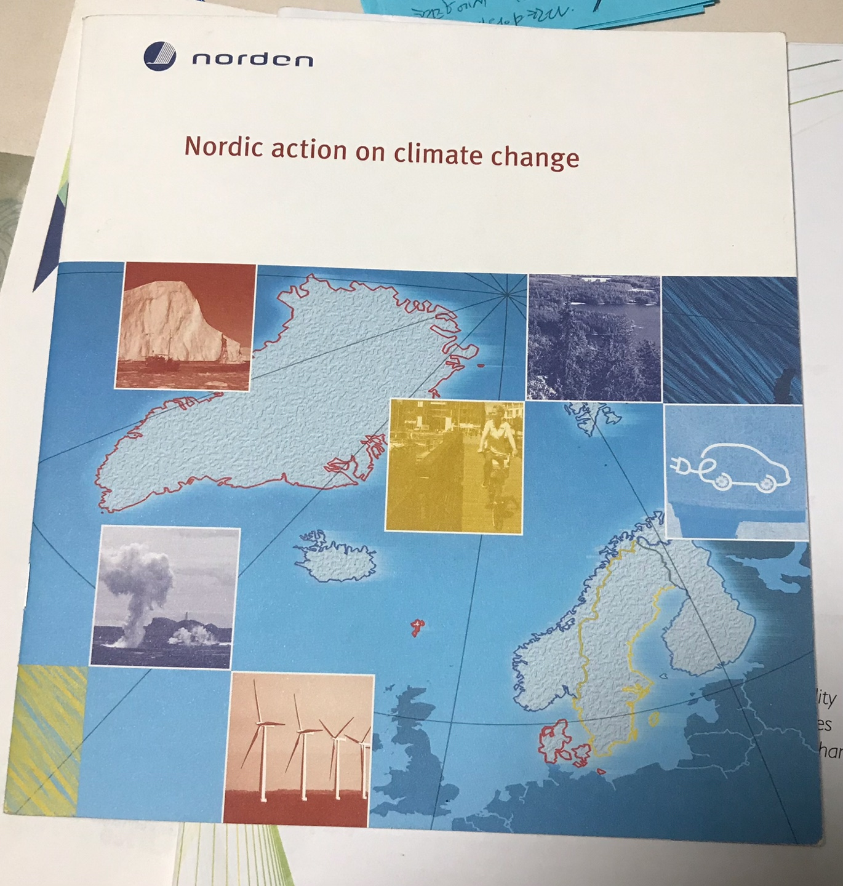
북유럽국가의
기후변화 관련 행동

Slide 67
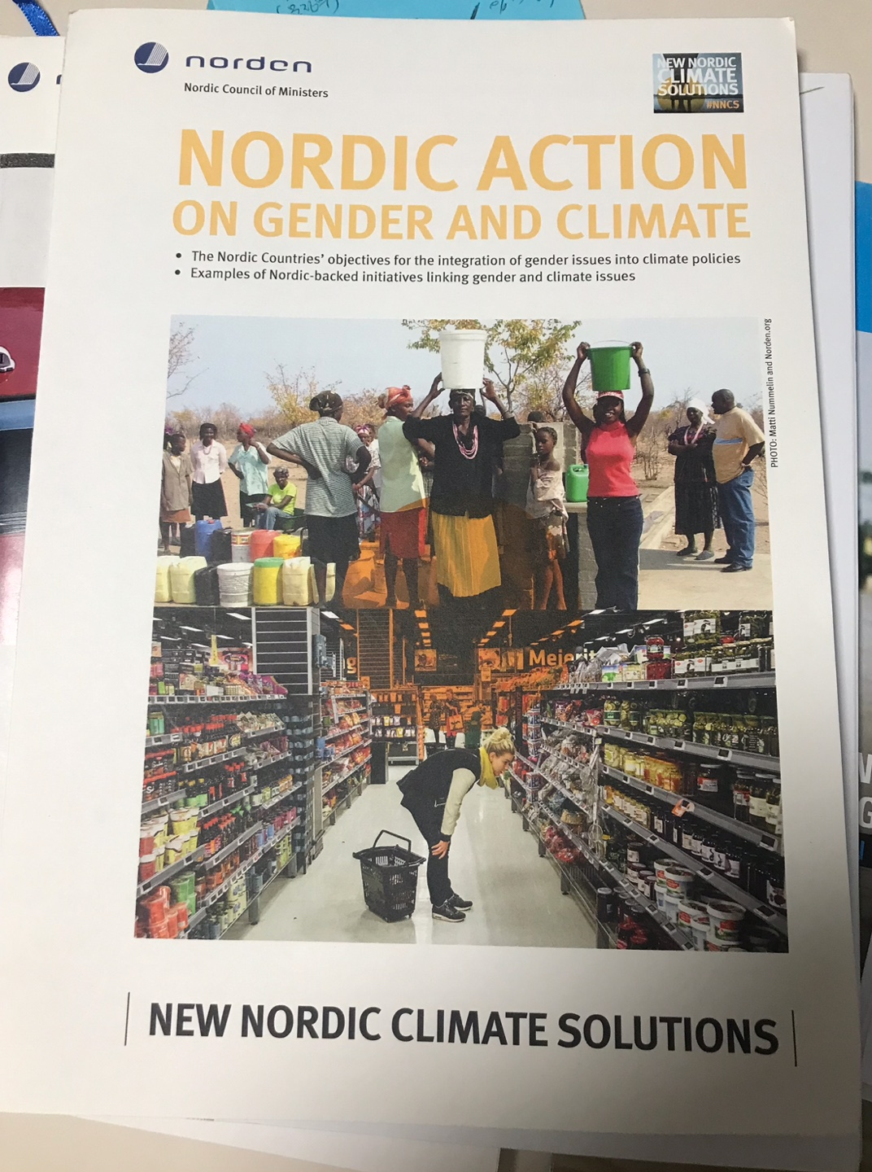
젠더와 기후 관련 북유럽국가 행동
북유럽 국가들의 보다 성인지적인 기후행동을 디자인하기 위한 시도들을 지원
; 협상 테이블에 자리 마련하기; 국제협상에 성평등 통합, 여성대표기금 (훈련, 연대 등 30개국 50명의 여성대표 지원, 여성 300명에 대한 훈련 등 기타 지원)

Slide 68
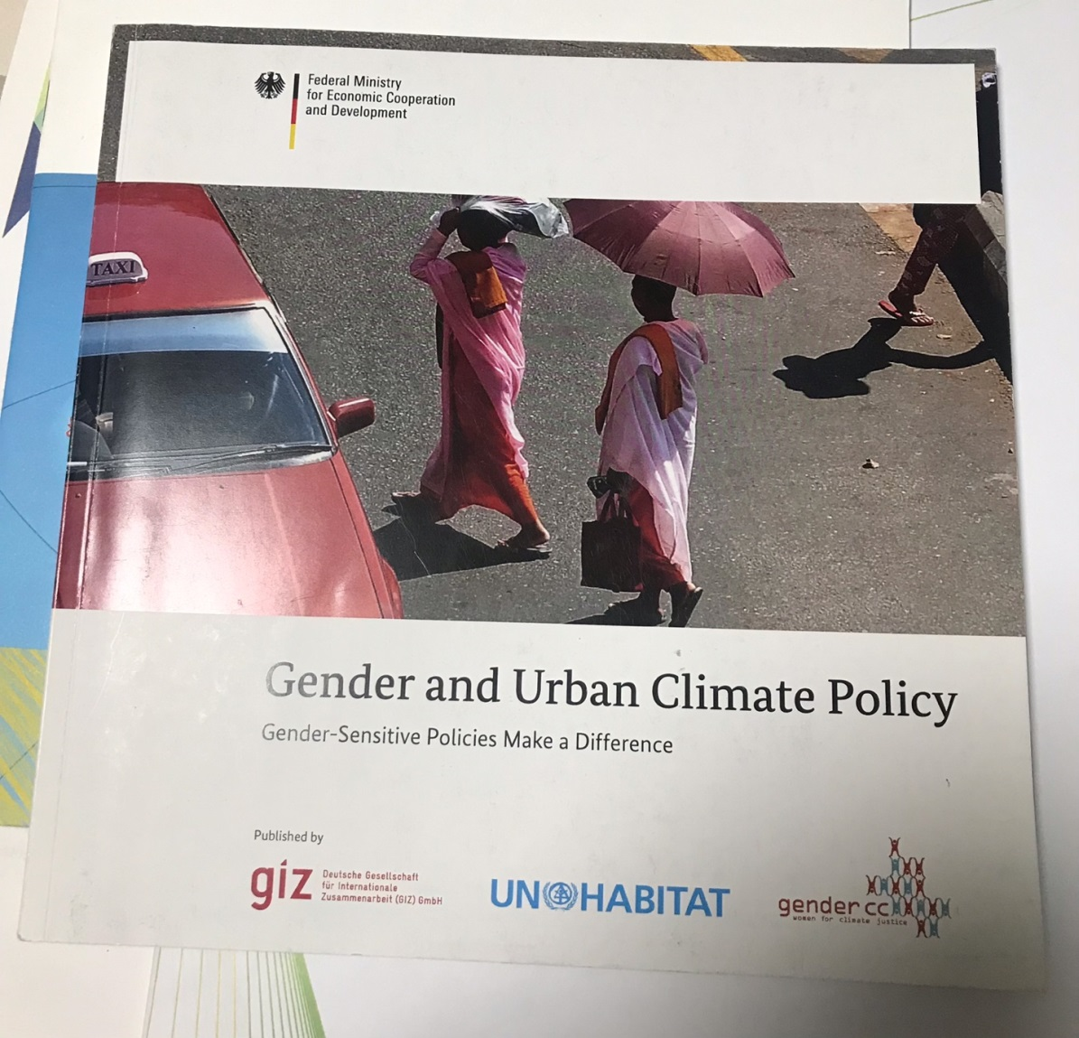
거버넌스;
유엔+독일정부+NGO (젠더와기후변화)
“젠더와 도시기후정책”
; 성인지적인 정책이 변화를 만든다.
우선 계획, 의사결정의 남녀 성균형을 증진한다.
둘째, 지역주민의 필요에 답하는 기후정책이 되도록 한다. 그래서 여성의 목소리가 중요하다.
셋째, 성별영향평가를 토대로 우선수위를 정한다.
넷째, 기후정책의 성인지적 접근은 모니터링, 자원배분, 성별영향 분석을 위해 성인지예산의 적용을 요구한다. 젠더전문가의 참여가 필요하다.
참여 ; 인식 제고
문제 분석 ; 성별분리통계
전략 개발과 우선순위 설정 ; ‘저탄소 개발’과 ‘성평등, 빈곤완화 등 탄력성 회복과의 관계 강화
정책 형성, 개발, 행동계획 적용 ; 사례 연구, 선례, 타 도시의 경험

Slide 69
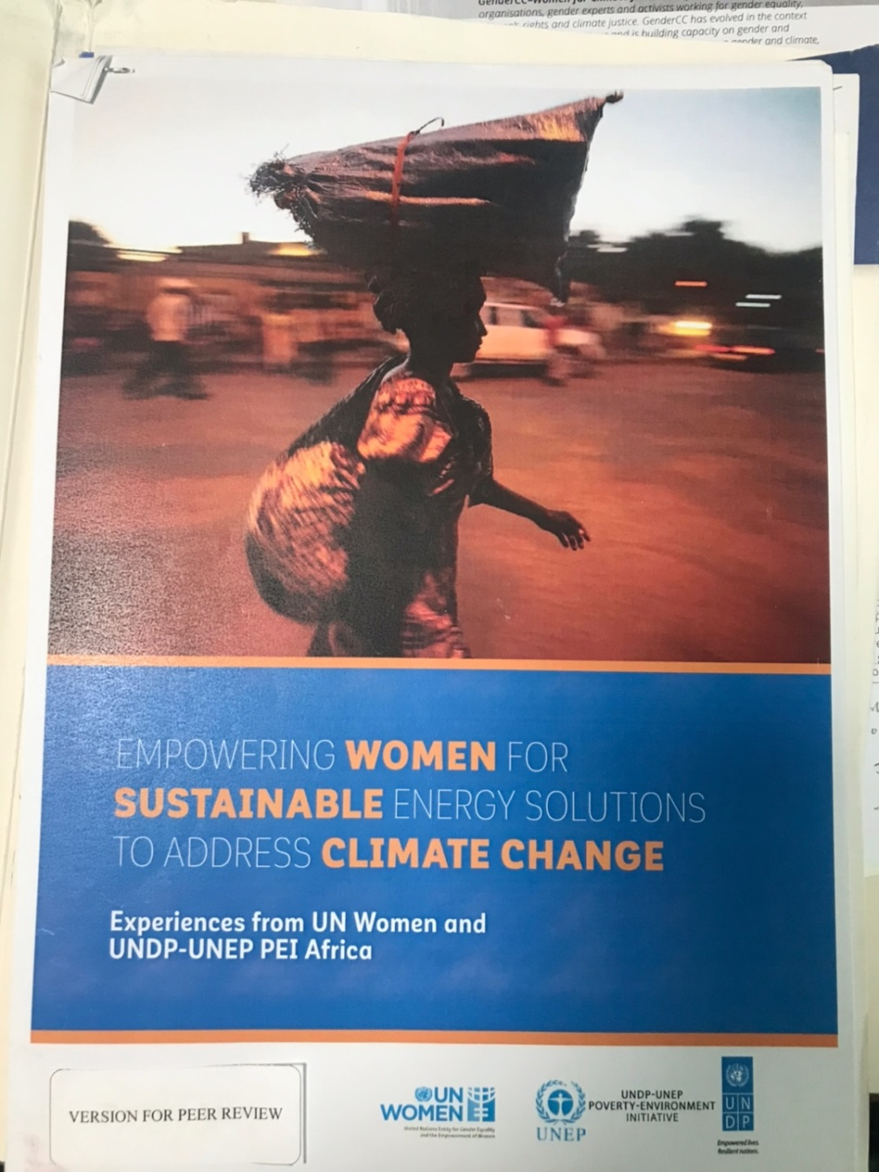
기후변화 대응,
지속가능한 에너지를 위한 여성의 힘 기르기
; 유엔여성과 UNDP-UNERP PEI Africa 경험
기후변화, 에너지 그리고 여성
기후정책과 프로그램에 젠더 통합
현장 경험
교훈
여성은 지속가능한 에너지전환 과정에 powerful agents, 그러나 이를 위해 필요한 조건들 ; 더 나은 데이터, 능력 강화, 젠더환경주류화 gender-environment mainstreaming 를 위한 예산 배정

Slide 70
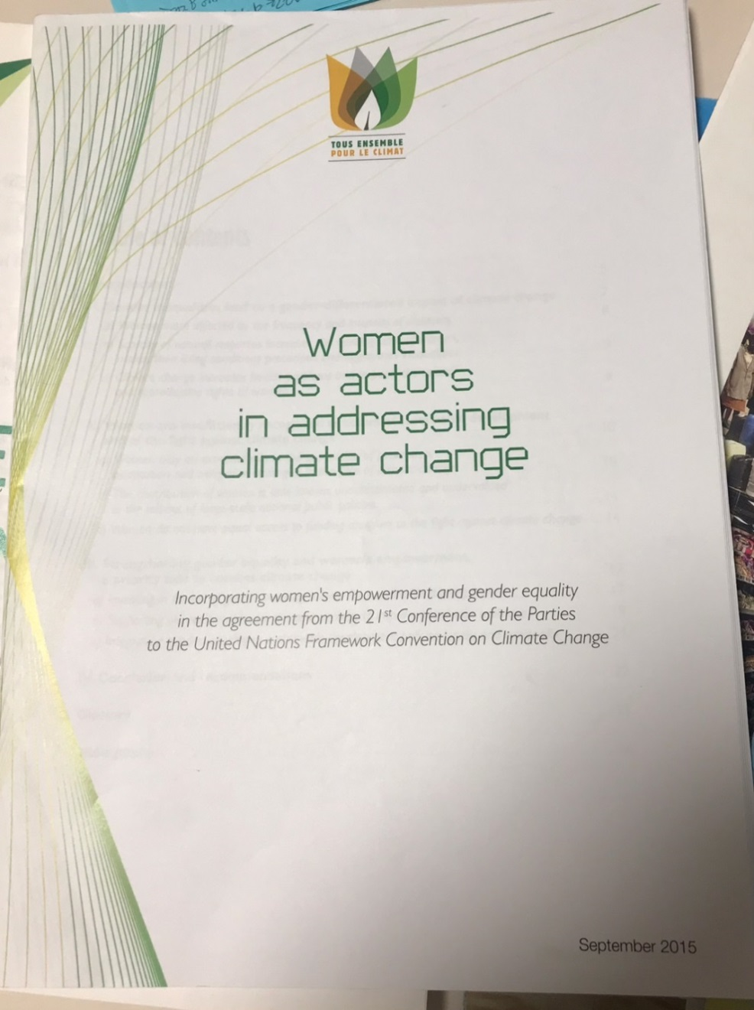
Play a leadership role ;
젠더, 기후, 에너지 프로그램밍, 정책을 가로지르는 Cross-sectoral approach ;
여성의 무임금노동과 가사노동 시간 줄이기 ;
통합적 방식으로 젠더주류화와 기후, 에너지를 위한 능력 개발과 정책과정 ;
투자 장벽제거, 여성기업가를 위한 동등한 기회 창출, 적절한 일자리와 기술에 접근성 제고;
성인지적 에너지와 기후 해결 실행에 기금 제공
기후변화 대응, 주요행위자로서의 여성
; 21차 유엔기후변화협약당사국총회 결의문에 ‘여성역량강화와 성평등’ 포함시키기

Slide 71
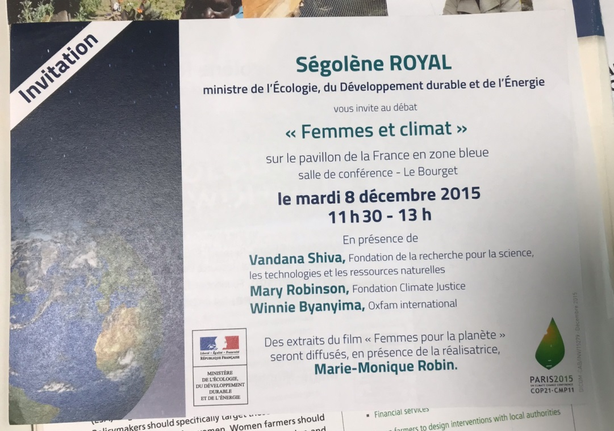
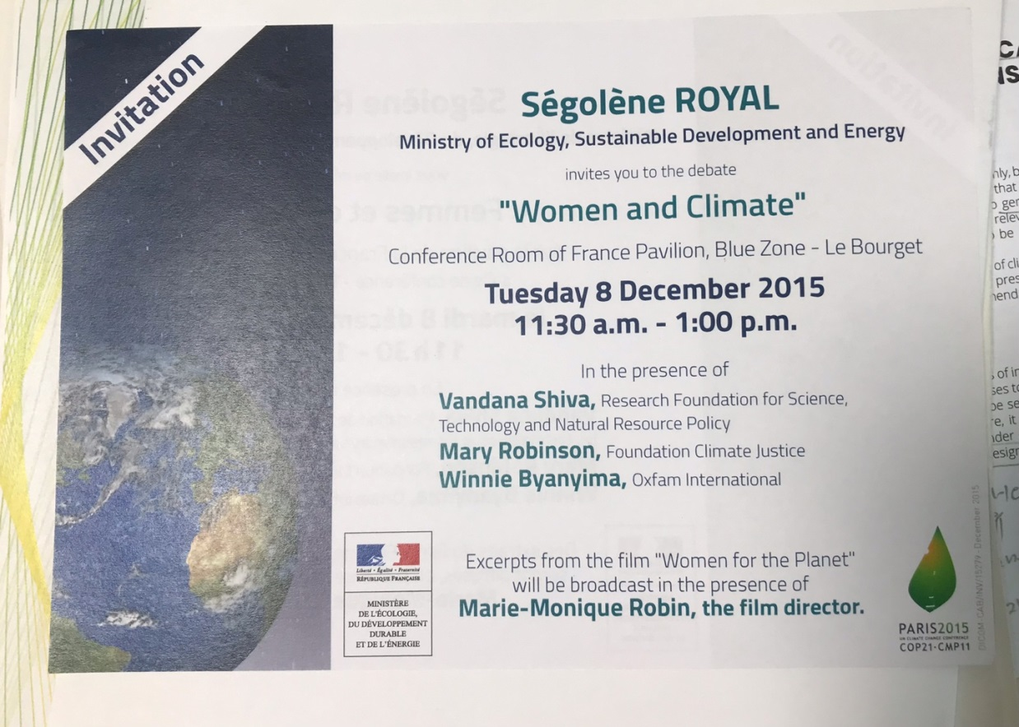
세골렌 르와얄
생태지속가능에너지부 장관
초청 “여성과 기후” 토론
2015년 1`2월 8일 화

Slide 72
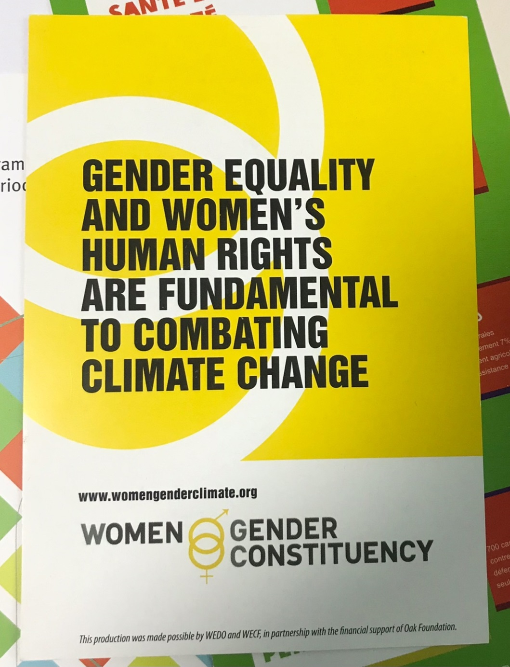
“기후변화 방지에서
성평등과 여성의 인권은
기본적인 것이고 중요한
것이다.”
www.womengenderclimate.org

Slide 73
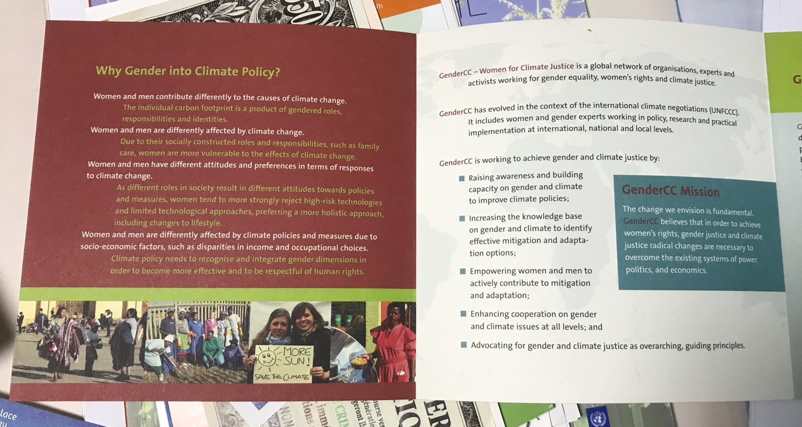
젠더CC – 기후정의를 위한 여성
- 기후정책증진을 위한 젠더와 기후 관련 인식제고, 능력개발
효과적인 감축과 적응 방안 모색을 위한 젠더와 기후 지식기반 강화
감축과 적응에 능동적으로 기여하는 남성과 여성의 힘기르기
모든 수준에서 젠더와 기후 이슈 연대 강화
주요원칙으로서 젠더와 기후정의를 위한 정책 지지와 옹호활동

Slide 74
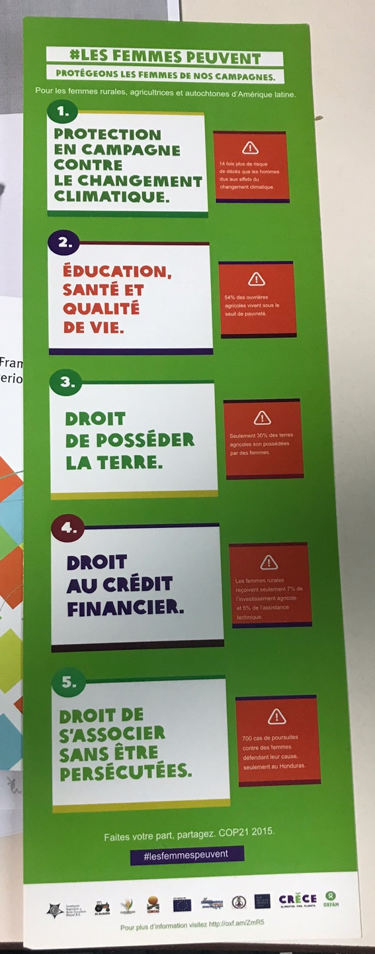
여성들은 할 수 있다.
기후변화 저항 캠페인
교육, 건강과 삶의 질
토지 소유 권리
융자 받을 권리
처벌받지 않고 연대할 권리

Slide 75

행동하는 젠더 ; www.greenaction.net

Slide 76
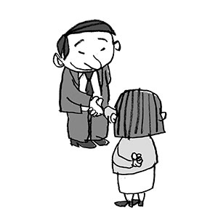

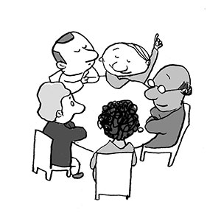


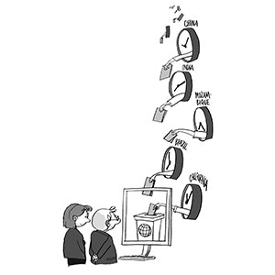
1. Lay Citizens
3. Deliberation
2. Information
4. Vote
5. Thank You
6. Global Results

Slide 77
파리협정, 계획에서 이행으로!
파리협정 제6조 이행규칙을 마지막으로, 협정 이행을 위한 모든 이행규칙이 결정되었다.
이제는 파리협정의 장기 온도목표 달성을 위한 각 국의 성실한 이행만이 남았다.
기후변화협약 사무국이 COP26 개최 직전(’21.10.25)에 발표한 ‘NDC 종합보고서’에 따르면, 현재 각 국이 제출한 NDC가 모두 이행된다 하더라도 2030년 온실가스 배출량은 2010년에 비해 오히려 15.9% 증가할 것이라고 한다.
이런 맥락에서 이번 COP26 ‘글래스고 기후합의’의 이행이 더욱 중요해졌다. 당사국들은 기존에 설정한 2030년 감축목표(NDC)를 재검토하고, 상당 수준 높여서 2022년말까지 제출하기로 했다. COP26 계기 다양한 자발적 기후 공약들이 발표되면서 온도상승 전망치는 다소 줄어들었다. 국제에너지기구(IEA)의 분석값에 따르면 COP26에서 발표된 공약까지 모두 이행될 경우 지구온도 상승폭이 1.8℃까지 낮아질 것이라고 한다.
우리 정부는 이러한 대변혁의 시대에 능동적으로 대처하기 위해 지난 2020년에, 2050년까지 탄소중립을 향해 나아겠다는 장기 비전을 ‘장기 저탄소 발전전략 (LEDS)’을 통해 공식적으로 국제사회에 약속하였다. 또한 2050 탄소중립 목표를 이행할 수 있는 근간인 「기후위기 대응을 위한 탄소중립·녹색성장 기본법(약칭: 탄소중립 기본법)」을 2021년 9월 제정함으로써 확실성을 부여하였다.
아울러 COP26 참석에 앞서 2021년 10월, 기존의 2030년 NDC 목표였던 ‘2017년 배출량 대비 24.4% 감축(2018년 대비 환산시 26.3% 감축)’을 ‘2018년 대비 40% 감축’ 목표로 대폭 상향하였다. 이 상향된 감축 목표는 지난 2021년 12월 23일, 대한민국의 1차 갱신 NDC로 공식 제출하여 글래스고 기후 합의를 선도적으로 이행하는 모습을 보여주었다.
우리 정부는 2022년 3월 25일부터 시행되는 탄소중립 기본법에 따라 20년 단위의 ‘국가 탄소중립 녹색성장 기본계획’을 수립하고 그 추진상황을 매년 점검하여 2050 탄소중립을 실현할 계획이다.

Slide 78
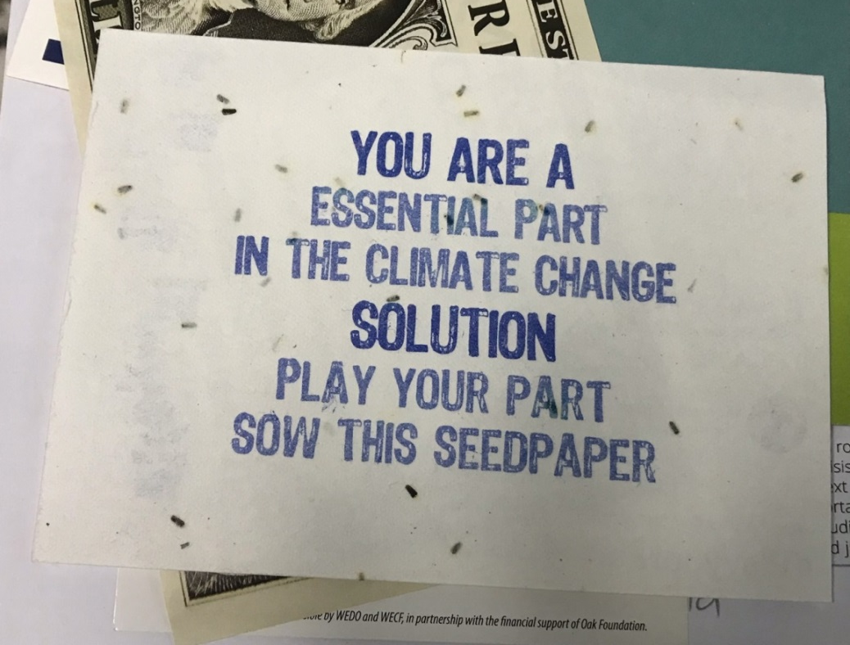
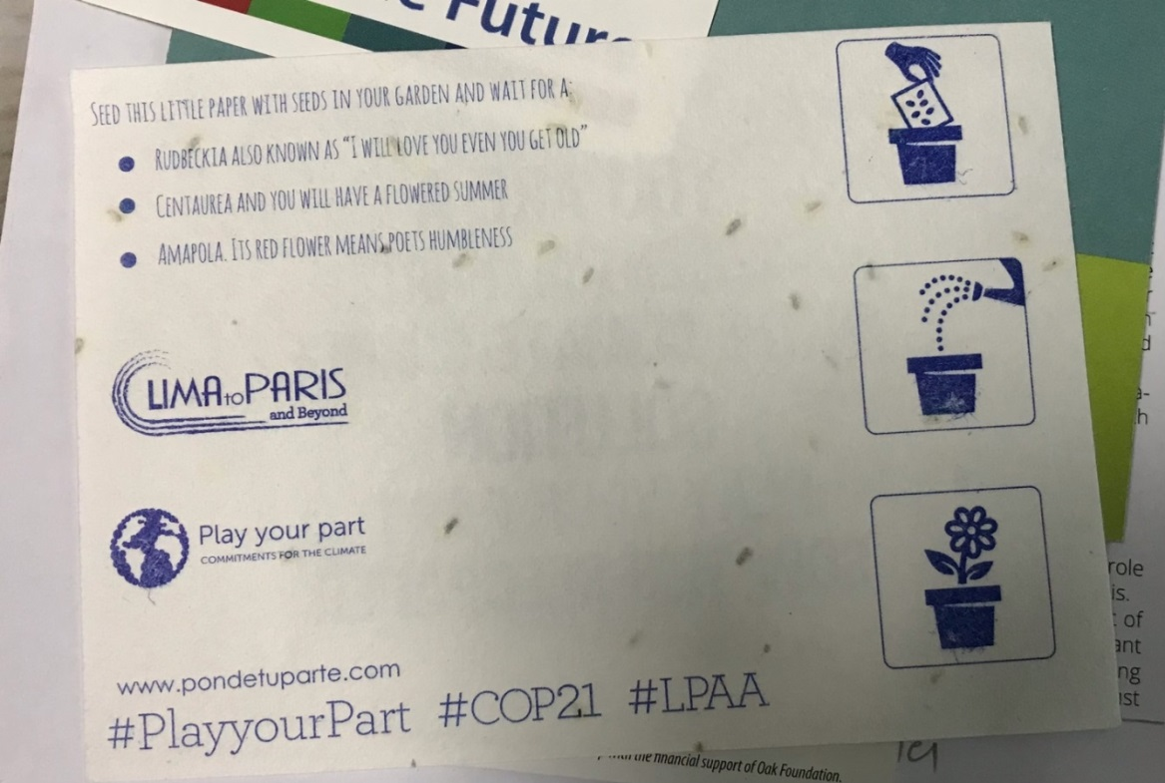
Play Your Part !

Slide 79
Play Your Part ? …
뭘 해야 하지?
뭘 할 수 있지?

Slide 80
기후위기 대응을 위한 탄소중립ㆍ녹색성장 기본법
!

Slide 81
왜 기본법인가?
민주주의? 법의 지배! 법의 상태!

Slide 82
기후위기 대응을 위한 탄소중립ㆍ녹색성장 기본법 (약칭: 탄소중립기본법 )*
[시행 2023. 3. 28.] [법률 제19308호, 2023. 3. 28., 일부개정]
환경부(기후전략과), 044-201-6978
https://www.law.go.kr/LSW/lsInfoP.do?efYd=20230328&lsiSeq=249251#0000
제1장 총칙
제1조(목적) 이 법은 기후위기의 심각한 영향을 예방하기 위하여 온실가스 감축 및 기후위기 적응대책을 강화하고 탄소중립 사회로의 이행 과정에서 발생할 수 있는 경제적ㆍ환경적ㆍ사회적 불평등을 해소하며 녹색기술과 녹색산업의 육성ㆍ촉진ㆍ활성화를 통하여 경제와 환경의 조화로운 발전을 도모함으로써, 현재 세대와 미래 세대의 삶의 질을 높이고 생태계와 기후체계를 보호하며 국제사회의 지속가능발전에 이바지하는 것을 목적으로 한다.
*저탄소 녹색성장 기본법 ( 약칭: 녹색성장법 ) [시행 2022. 3. 25.] [법률 제18469호, 2021. 9. 24., 타법폐지] 국무조정실(탄소중립위원회 사무처), 02-6744-0605 「저탄소 녹색성장 기본법」은 폐지한다. 부칙 <법률 제18469호, 2021. 9. 24.> (기후위기 대응을 위한 탄소중립ㆍ녹색성장 기본법) 부칙보기 제1조(시행일) 이 법은 공포 후 6개월이 경과한 날부터 시행한다. <단서 생략> 제2조(다른 법률의 폐지) 저탄소 녹색성장 기본법」은 폐지한다. 제3조 부터 제10조까지 생략

Slide 83
제3조(기본원칙) 탄소중립 사회로의 이행과 녹색성장은 다음 각 호의 기본원칙에 따라 추진되어야 한다.
1. 미래세대의 생존을 보장하기 위하여 현재 세대가 져야 할 책임이라는 세대 간 형평성의 원칙과 지속가능발전의 원칙에 입각한다.
2. 범지구적인 기후위기의 심각성과 그에 대응하는 국제적 경제환경의 변화에 대한 합리적 인식을 토대로 종합적인 위기 대응 전략으로서 탄소중립 사회로의 이행과 녹색성장을 추진한다.
3. 기후변화에 대한 과학적 예측과 분석에 기반하고, 기후위기에 영향을 미치거나 기후위기로부터 영향을 받는 모든 영역과 분야를 포괄적으로 고려하여 온실가스 감축과 기후위기 적응에 관한 정책을 수립한다.
4. 기후위기로 인한 책임과 이익이 사회 전체에 균형 있게 분배되도록 하는 기후정의를 추구함으로써 기후위기와 사회적 불평등을 동시에 극복하고, 탄소중립 사회로의 이행 과정에서 피해를 입을 수 있는 취약한 계층ㆍ부문ㆍ지역을 보호하는 등 정의로운 전환을 실현한다.
5. 환경오염이나 온실가스 배출로 인한 경제적 비용이 재화 또는 서비스의 시장가격에 합리적으로 반영되도록 조세체계와 금융체계 등을 개편하여 오염자 부담의 원칙이 구현되도록 노력한다.
6. 탄소중립 사회로의 이행을 통하여 기후위기를 극복함과 동시에, 성장 잠재력과 경쟁력이 높은 녹색기술과 녹색산업에 대한 투자 및 지원을 강화함으로써 국가 성장동력을 확충하고 국제 경쟁력을 강화하며, 일자리를 창출하는 기회로 활용하도록 한다.
7. 탄소중립 사회로의 이행과 녹색성장의 추진 과정에서 모든 국민의 민주적 참여를 보장한다.
8. 기후위기가 인류 공통의 문제라는 인식 아래 지구 평균 기온 상승을 산업화 이전 대비 최대 섭씨 1.5도로 제한하기 위한 국제사회의 노력에 적극 동참하고, 개발도상국의 환경과 사회정의를 저해하지 아니하며, 기후위기 대응을 지원하기 위한 협력을 강화한다.

Slide 84
기후위기 대응을 위한 탄소중립ㆍ녹색성장 기본법 (약칭: 탄소중립기본법 )*
제4조(국가와 지방자치단체의 책무) ① 국가와 지방자치단체는 경제ㆍ사회ㆍ교육ㆍ문화 등 모든 부문에 제3조에 따른 기본원칙이 반영될 수 있도록 노력하여야 하며, 관계 법령 개선과 재정투자, 시설 및 시스템 구축 등 제반 여건을 마련하여야 한다.
② 국가와 지방자치단체는 각종 계획의 수립과 사업의 집행과정에서 기후위기에 미치는 영향과 경제와 환경의 조화로운 발전 등을 종합적으로 고려하여야 한다.
③ 지방자치단체는 탄소중립 사회로의 이행과 녹색성장의 추진을 위한 대책을 수립ㆍ시행할 때 해당 지방자치단체의 지역적 특성과 여건 등을 고려하여야 한다.
④ 국가와 지방자치단체는 기후위기 대응 정책을 정기적으로 점검하여 이행성과를 평가하고, 국제협상의 동향과 주요 국가 및 지방자치단체의 정책을 분석하여 면밀한 대책을 마련하여야 한다.
⑤ 국가와 지방자치단체는 「공공기관의 운영에 관한 법률」 제4조에 따른 공공기관(이하 “공공기관”이라 한다)과 사업자 및 국민이 온실가스를 효과적으로 감축하고 기후위기 적응역량을 강화할 수 있도록 필요한 조치를 강구하여야 한다.
⑥ 국가와 지방자치단체는 기후정의와 정의로운 전환의 원칙에 따라 기후위기로부터 국민의 안전과 재산을 보호하여야 한다.

Slide 85
⑦ 국가와 지방자치단체는 기후변화 현상에 대한 과학적 연구와 영향 예측 등을 추진하고, 국민과 사업자에게 관련 정보를 투명하게 제공하며, 이들이 의사결정 과정에 적극 참여하고 협력할 수 있도록 보장하여야 한다.
⑧ 국가와 지방자치단체는 탄소중립 사회로의 이행과 녹색성장의 추진을 위한 국제적 노력에 능동적으로 참여하고, 개발도상국에 대한 정책적ㆍ기술적ㆍ재정적 지원 등 기후위기 대응을 위한 국제협력을 적극 추진하여야 한다.
⑨ 국가와 지방자치단체는 탄소중립 사회로의 이행과 녹색성장의 추진 등 기후위기 대응에 필요한 전문인력의 양성에 노력하여야 한다.
제5조(공공기관, 사업자 및 국민의 책무) ① 공공기관은 탄소중립 사회로의 이행을 위한 국가 및 지방자치단체의 시책에 적극 협조하고, 제66조제4항에 따른 녹색제품의 우선 구매 등을 통하여 녹색기술ㆍ녹색산업에 대한 투자 및 고용 확대를 유도하며, 예산의 수립과 집행, 사업의 선정과 추진 등 모든 활동에서 기후위기에 미치는 영향을 최소화하도록 노력하여야 한다.
② 사업자는 제55조에 따른 녹색경영을 통하여 사업활동으로 인한 온실가스 배출을 최소화하고 녹색기술 연구개발과 녹색산업에 대한 투자 및 고용을 확대하도록 노력하여야 하며, 국가와 지방자치단체의 시책에 참여하고 협력하여야 한다.
③ 국민은 가정과 학교 및 사업장 등에서 제67조제1항에 따른 녹색생활을 적극 실천하고, 국가와 지방자치단체의 시책에 참여하며 협력하여야 한다.

Slide 86
제3장 국가 탄소중립 녹색성장 기본계획의 수립 등
제10조(국가 탄소중립 녹색성장 기본계획의 수립ㆍ시행) ① 정부는 제3조의 기본원칙에 따라 국가비전 및 중장기감축목표등의 달성을 위하여 20년을 계획기간으로 하는 국가 탄소중립 녹색성장 기본계획(이하 “국가기본계획”이라 한다)을 5년마다 수립ㆍ시행하여야 한다.
제11조(시ㆍ도 계획의 수립 등) ① 특별시장ㆍ광역시장ㆍ특별자치시장ㆍ도지사 및 특별자치도지사(이하 “시ㆍ도지사”라 한다)는 국가기본계획과 관할 구역의 지역적 특성 등을 고려하여 10년을 계획기간으로 하는 시ㆍ도 탄소중립 녹색성장 기본계획(이하 “시ㆍ도계획”이라 한다)을 5년마다 수립ㆍ시행하여야 한다.
제12조(시ㆍ군ㆍ구 계획의 수립 등) ① 시장ㆍ군수ㆍ구청장(자치구의 구청장을 말한다. 이하 같다)은 국가기본계획, 시ㆍ도계획과 관할 구역의 지역적 특성 등을 고려하여 10년을 계획기간으로 하는 시ㆍ군ㆍ구 탄소중립 녹색성장 기본계획(이하 “시ㆍ군ㆍ구계획”이라 한다)을 5년마다 수립ㆍ시행하여야 한다.
제4장 2050 탄소중립녹색성장위원회 등
제15조(2050 탄소중립녹색성장위원회의 설치) ① 정부의 탄소중립 사회로의 이행과 녹색성장의 추진을 위한 주요 정책 및 계획과 그 시행에 관한 사항을 심의ㆍ의결하기 위하여 대통령 소속으로 2050 탄소중립녹색성장위원회를 둔다.
② 위원회는 위원장 2명을 포함한 50명 이상 100명 이내의 위원으로 구성한다.
③ 위원장은 국무총리와 제4항제2호의 위원 중에서 대통령이 지명하는 사람이 된다.
④ 위원회의 위원은 다음 각 호에 해당하는 사람으로 한다.
1. 기획재정부장관, 과학기술정보통신부장관, 산업통상자원부장관, 환경부장관, 국토교통부장관, 국무조정실장 및 그 밖에 대통령령으로 정하는 공무원
2. 기후과학, 온실가스 감축, 기후위기 예방 및 적응, 에너지ㆍ자원, 녹색기술ㆍ녹색산업, 정의로운 전환 등의 분야에 관한 학식과 경험이 풍부한 사람 중에서 대통령이 위촉하는 사람
⑤ 제4항제2호에 따라 위원을 위촉할 때에는 아동, 청년, 여성, 노동자, 농어민, 중소상공인, 시민사회단체 등 다양한 사회계층으로부터 후보를 추천받거나 의견을 들은 후 각 사회계층의 대표성이 반영될 수 있도록 하여야 한다. <개정 2023. 3. 28.>
⑥ 위원회의 사무를 처리하게 하기 위하여 간사위원 1명을 두며, 간사위원은 국무조정실장이 된다.

Slide 87
제22조(2050 지방탄소중립녹색성장위원회의 구성 및 운영 등) ① 지방자치단체의 탄소중립 사회로의 이행과 녹색성장의 추진을 위한 주요 정책 및 계획과 그 시행에 관한 사항을 심의ㆍ의결하기 위하여 지방자치단체별로 2050 지방탄소중립녹색성장위원회를 둘 수 있다.
② 지방위원회는 지방자치단체의 장과 협의하여 지방위원회의 운영 및 업무를 지원하는 사무국을 둘 수 있다.
③ 지방위원회의 구성, 운영 및 기능 등 필요한 사항은 조례로 정한다. 이 경우 위원을 위촉할 때에는 아동, 청년, 여성, 노동자, 농어민, 중소상공인, 시민사회단체 등 다양한 사회계층의 대표성이 반영될 수 있도록 하여야 한다. <개정 2023. 3. 28.>
④ 시ㆍ도지사 또는 시장ㆍ군수ㆍ구청장은 지방위원회가 설치되지 아니한 경우 제11조제3항(제12조제2항에 따라 준용되는 경우를 포함한다), 제13조제2항, 제14조제2항 및 제40조제2항ㆍ제4항에 따른 심의 또는 통보를 생략할 수 있다.
제29조(탄소중립 도시의 지정 등) ① 국가와 지방자치단체는 탄소중립 관련 계획 및 기술 등을 적극 활용하여 탄소중립을 공간적으로 구현하는 도시(이하 “탄소중립도시”라 한다)를 조성하기 위한 정책을 수립ㆍ시행하여야 한다.
② 정부는 다음 각 호의 사업을 시행하고자 하는 도시를 직접 또는 지방자치단체의 장의 요청을 받아 탄소중립도시로 지정할 수 있다.

Slide 88
https://www.asiae.co.kr/article/2023051920161838852
동대문구 ‘2050 탄소중립 미래도시 사업' 순항
박종일기자
입력2023.05.19 20:19
서울시 자치구 최초, ‘국민대 산학협력단’ 동대문구 탄소중립 지원센터로 지정
‘2050 동대문구 온실가스 감축 종합계획’ 수립… 분야별 온실가스 감축방안 구체화
2월 9일 ‘2050 탄소중립도시 선포식’을 통해 2030년에는 온실가스 40%를 감축, 2050년에는 탄소중립을 실현해 글로벌 스탠더드에 따른 일류도시로 성장하겠다는 강한 의지를 표명했다. 이를 실현하기 위해 ‘내 삶을 바꾸는 탄소중립도시 동대문구’라는 슬로건 아래 ‘2050 동대문구 온실가스 감축 종합계획’을 수립, ▲탄소중립 대응 기반 구축 ▲녹색 건물(Green Building) ▲녹색 수송(Green Mobility) ▲그린 사이클(Green Cycle) ▲녹색 숲(Green Forest) 등 분야별 온실가스 감축방안을 구체화했다.
특히 탄소중립 사회로의 이행과 녹색성장의 추진을 지원할 전문적이고 독립적인 기관이 필요함에 따라 환경부 국비 신청으로 재원을 마련하고 4월 20일부터 5월 10일까지 공개모집 후 서면 및 현장심사를 거쳐 최종 국민대 산학협력단을 동대문구 탄소중립 지원센터로 지정했다.
동대문구 탄소중립 지원센터는 전담인력 배치 등 준비 기간을 거쳐 7월 중 개소할 예정, 탄소중립 대응 기반 구축을 위해 ▲탄소중립·녹색성장 기본계획에 따른 이행평가 ▲동대문구 온실가스 인벤토리 구축 ▲탄소중립 실천을 위한 구민 참여프로그램 발굴 등의 업무를 지원할 계획이다. 구는 동대문구 탄소중립 지원센터 지정·운영에 그치지 않고 ‘녹색 건물’, ‘녹색 수송’, ‘그린 사이클’, ‘녹색 숲’ 사업을 본격적으로 추진해 나갈 예정이다. 이필형 동대문구청장은 “서울시 자치구 최초로 '동대문구 탄소중립 지원센터'를 지정함으로써 지역사회가 주도하는 ‘상향식 탄소중립 사회’ 전환의 초석이 될 것을 기대한다. 앞으로 우리 구는 탄소중립을 선도하는 친환경 그린도시 구현이라는 목표 아래 탄소중립도시(Net-Zero City) 지정, 해외 선도도시 자매결연, 탄소중립 테마거리 조성 등 동대문구만의 특화된 탄소중립 정책을 펼쳐갈 계획”이라고 밝혔다.

Slide 89
제38조(국가 기후위기 적응대책의 수립ㆍ시행) ① 정부는 국가의 기후위기 적응에 관한 대책(이하 “기후위기적응대책”이라 한다)을 5년마다 수립ㆍ시행하여야 한다.
② 기후위기적응대책에는 다음 각 호의 사항이 포함되어야 한다.
1. 기후위기에 대한 감시ㆍ예측ㆍ제공ㆍ활용 능력 향상에 관한 사항
2. 부문별ㆍ지역별 기후위기의 영향과 취약성 평가에 관한 사항
3. 부문별ㆍ지역별 기후위기 적응대책에 관한 사항
4. 기후위기에 따른 취약계층ㆍ지역 등의 재해 예방에 관한 사항
5. 기후위기 적응을 위한 국제협약 등에 관한 사항
6. 그 밖에 기후위기 적응을 위하여 필요한 사항으로서 대통령령으로 정하는 사항
③ 기후위기적응대책을 수립하거나 변경하는 경우에는 위원회의 심의를 거쳐야 한다. 다만, 대통령령으로 정하는 경미한 사항을 변경하는 경우에는 그러하지 아니하다.
④ 관계 중앙행정기관의 장은 기후위기적응대책의 소관사항을 효율적ㆍ체계적으로 이행하기 위하여 세부시행계획(이하 “적응대책세부시행계획”이라 한다)을 수립ㆍ시행하여야 한다.
⑤ 정부는 기후위기적응대책에 따라 관계 중앙행정기관, 지방자치단체, 공공기관, 사업자 등이 기후위기에 대한 적응역량을 강화할 수 있도록 필요한 기술적ㆍ행정적ㆍ재정적 지원을 할 수 있다.
제40조(지방 기후위기 적응대책의 수립ㆍ시행) ① 시ㆍ도지사, 시장ㆍ군수ㆍ구청장은 기후위기적응대책과 지역적 특성 등을 고려하여 관할 구역의 기후위기 적응에 관한 대책(이하 “지방기후위기적응대책”이라 한다)을 5년마다 수립ㆍ시행하여야 한다.
② 시ㆍ도지사, 시장ㆍ군수ㆍ구청장은 지방기후위기적응대책을 수립하거나 변경하는 경우에는 지방위원회의 심의를 거쳐야 한다. 다만, 대통령령으로 정하는 경미한 사항을 변경하는 경우에는 심의를 생략할 수 있다.
③ 지방기후위기적응대책이 수립 또는 변경된 경우 시ㆍ도지사는 이를 환경부장관에게, 시장ㆍ군수ㆍ구청장은 이를 환경부장관 및 관할 시ㆍ도지사에게 각각 제출하여야 하며, 환경부장관은 제출받은 지방기후위기적응대책을 종합하여 위원회에 보고하여야 한다.
④ 시ㆍ도지사 및 시장ㆍ군수ㆍ구청장은 지방기후위기적응대책의 추진상황을 매년 점검하고 그 결과 보고서를 작성하여 지방위원회의 심의를 거쳐 시ㆍ도지사는 환경부장관에게, 시장ㆍ군수ㆍ구청장은 환경부장관 및 관할 시ㆍ도지사에게 각각 제출하여야 하며, 환경부장관은 이를 종합하여 위원회에 보고하여야 한다.
⑤ 제1항부터 제4항까지에 따른 지방기후위기적응대책의 수립ㆍ시행 및 변경, 점검 등에 관하여 필요한 사항은 대통령령으로 정한다.

Slide 90
https://blog.naver.com/sinmunman/223072794793
충남기후위기 적응대책 평가 ‘매우 우수’
https://blog.naver.com/bdinews/223052370783
부산연구원, 국가 및 지자체 기후위기 적응대책 세미나 개최
[출처] 부산연구원, 국가 및 지자체 기후위기 적응대책 세미나 개최|작성자 부산연구원
국가 및 지자체 기후위기 적응대책 세미나가 3월 10일 오후 3시 부산연구원 9층 회의실에서 열렸습니다. 부산연구원 탄소중립지원센터, 부산광역시, 환경부가 공동 주최한 이날 세미나는 지방자치단체의 기후위기 적응 인프라와 위기 대응 시스템 구축 등 선제적 대응방안의 모색을 위해 마련된 것입니다.​
이날 세미나에서 김지수 환경부 기후적응과장은 ‘국가 기후위기 적응대책(3차) 소개’, 정휘철 KEI 국가위기적응센터장은 ‘지구온난화와 우리나라 적응대책 수립 현황’, 허종배 부산시 탄소중립지원센터장은 ‘부산시 탄소중립과 기후위기 적응대책 수립현황’을 주제로 발표하였습니다. 발표 내용에 대해 최윤찬 부산연구원 선임연구위원을 좌장으로 하여 정주철 부산대 도시공학과 교수, 권순철 부산대 토목공학 교수, 정승윤 부산시 탄소중립정책과장이 토론에 참여하였습니다.
허종배 센터장이 발표한 ‘부산시 탄소중립과 기후위기 적응대책 수립현황’은 부산이 7개 특광역시 가운데 자연재난에 따른 인명피해가 가장 심각하다는 실증분석 결과를 제시하였습니다. 이 결과가 부산일보, KBS, KNN 등을 통해 대대적으로 보도되어, 부산시 당국자들의 정책적 관심을 크게 환기시킨 것으로 알려졌습니다.
[출처] 부산연구원, 국가 및 지자체 기후위기 적응대책 세미나 개최|작성자 부산연구원

Slide 91
https://www.nocutnews.co.kr/news/5861090
울산 중구의회, 기후위기 대응 탄소중립 조례 제정
울산CBS 반웅규 기자 메일보내기2022-12-07 13:26
https://www.ksilbo.co.kr/news/articleView.html?idxno=955268
중구의회, 기후변화 위기 대응
기자명 정혜윤 기자 승인 2022.12.08 00:10
탄소중립·녹색성장 조례 제정
울산 중구의회(의장 강혜순)가 기후변화 위기 대응을 위한 자치단체의 노력을 담은 조례 제정에 나섰다.
7일 중구의회에 따르면 홍영진 의원이 대표 발의한 ‘울산광역시 중구 기후위기 대응을 위한 탄소중립·녹색성장 기본 조례(안)’이 해당 상임위원회 심의를 마쳤다.
이번 조례는 지난 9월25일 시행된 ‘기후위기 대응을 위한 탄소중립·녹색성장 기본법’에 따라 지방자치단체 차원에서 기후위기 적응대책을 강화하고 탄소중립사회로의 이행을 촉구하기 위해 마련됐다. 조례에는 우선 탄소중립·녹색성장의 기본원칙으로 탄소중립사회로의 이행과 경제·사회·환경 등 전 분야에 온실가스 감축 및 기후위기 적응시책 수립·시행, 탄소중립 취약계층의 보호, 녹색기술 및 산업 투자지원, 탄소중립사회 진입에 구민의 민주적 참여 보장 등을 명시했다. 특히 향후 구청이 시행주체가 되는 사업에는 온실가스 배출이 최소화되도록 하고 구민의 적극적 참여를 제시했다.
이 조례는 오는 15일 열리는 제251회 중구의회 정례회 제2차 본회의에서 최종 의결을 거친 뒤 공표될 예정이다.

Slide 92
http://www.kihoilbo.co.kr/news/articleView.html?idxno=1032103
의정부시 탄소중립 지원센터 공모
市 심사위 구성해 내달 1곳 지정 지자체 녹색성장 기본계획 수립
기자명 안유신 기자 입력 2023.05.23
의정부시가 ‘기후위기 대응을 위한 탄소중립·녹색성장 기본법’ 제68조에 근거해 의정부시 탄소중립 지원센터 1곳을 공모한다.
22일 시에 따르면 이번 공모는 지역 탄소중립과 녹색성장에 관한 계획 수립·시행과 에너지 전환 촉진을 통해 탄소중립 사회로의 이행, 녹색성장 추진 지원이 목적이다.
지정기간은 지정일로부터 2026년 12월 31일까지로, 센터의 사업성 평가를 매년 실시해 결과에 따라 지정을 취소하거나 지정기간을 연장한다. 지원 예산은 총 2억 원으로, 국비와 시비를 50%씩 매칭한다.
신청 자격은 기후위기 대응을 위한 탄소중립·녹색성장 기본법 시행령 제63조 제1항에 따른 기관과 단체로서 지방자치단체 소속 기관, 국공립 연구기관 또는 지방자치단체 출연 연구원, 고등교육법 제2조에 따른 학교, 한국과학기술원, 광주과학기술원, 대구경북과학기술원, 울산과학기술원, 그 밖에 제3항 각 호 요건을 갖춘 기관·단체로서 조례로 정하는 기관·단체다.
시는 지정계획을 6월 12일까지 공고하고 심사위원회 구성과 평가를 6월 중 마무리한 후 센터를 지정할 예정이다. 최종 결과는 시 홈페이지에서 공고하고 개별 통보할 예정이다.
주요 사업은 ▶관련법이 정한 지자체 탄소중립·녹색성장 기본계획 수립·시행 지원 ▶지방기후 위기적응대책 수립·시행 지원 ▶에너지 전환 촉진과 전환 모델의 개발과 확산 지원 ▶시행령이 정한 지역 탄소중립 참여와 인식 제고 방안 발굴, 그 시행의 지원 ▶조사연구와 교육·홍보사업 ▶외국 지방자치단체와 탄소중립 사업 협력이다
출처 : 기호일보 - 아침을 여는 신문(http://www.kihoilbo.co.kr)

Slide 93
제7장 정의로운 전환
제47조(기후위기 사회안전망의 마련) ① 정부는 기후위기에 취약한 계층 등의 현황과 일자리 감소, 지역경제의 영향 등 사회적ㆍ경제적 불평등이 심화되는 지역 및 산업의 현황을 파악하고 이에 대한 지원 대책과 재난대비 역량을 강화할 수 있는 방안을 마련하여야 한다.
② 정부는 탄소중립 사회로의 이행에 있어 사업전환 및 구조적 실업에 따른 피해를 최소화하기 위하여 실업의 발생 등 고용상태의 영향을 대통령령으로 정하는 바에 따라 정기적으로 조사하고, 재교육, 재취업 및 전직(轉職) 등을 지원하거나 생활지원을 하기 위한 방안을 마련하여야 한다.
제48조(정의로운전환 특별지구의 지정 등) ① 정부는 다음 각 호의 어느 하나에 해당하는 지역을 위원회의 심의를 거쳐 정의로운전환 특별지구(이하 “특구”라 한다)로 지정할 수 있다.
1. 탄소중립 사회로의 이행 과정에서 급격한 일자리 감소, 지역경제 침체, 산업구조의 변화에 따라 고용환경이 크게 변화되었거나 변화될 것으로 예상되는 지역
2. 탄소중립 사회로의 이행 과정에서 사회적ㆍ경제적 환경의 급격한 변화가 예상되거나 변화된 지역으로서 대통령령으로 정하는 요건을 갖춘 지역
3. 그 밖에 위원회가 탄소중립 사회로의 이행 과정에서 발생할 수 있는 사회적ㆍ경제적 불평등을 해소하기 위하여 특구 지정이 필요하다고 인정하는 지역
② 정부는 특구로 지정된 지역에 대하여 다음 각 호의 지원을 포함하는 대책을 수립ㆍ시행하여야 한다.
1. 기업 및 소상공인의 고용안정 및 연구개발, 사업화, 국내 판매 및 수출 지원
2. 실업 예방, 실업자의 생계 유지 및 재취업 촉진 지원
3. 새로운 산업의 육성 및 투자 유치를 위한 지원
4. 고용촉진과 관련된 사업을 하는 자에 대한 지원
5. 그 밖에 산업 및 고용 전환을 촉진하기 위하여 필요한 행정상ㆍ금융상 지원 조치 또는 「조세특례제한법」 등 조세에 관한 법률에서 정하는 바에 따른 세제상의 지원 조치
③ 정부는 제1항에 따른 지정사유가 소멸하는 등 대통령령으로 정하는 사유가 있는 경우 위원회의 심의를 거쳐 특구 지정을 변경 또는 해제할 수 있다.
제51조(국민참여 보장을 위한 지원) ① 정부는 탄소중립 사회로의 이행을 위한 정책의 수립ㆍ시행 과정에서 국민참여를 보장하고 국가와 지방자치단체의 정책 제안 플랫폼을 통해 제안된 의견을 반영하기 위하여 「행정절차법」 제52조 및 제53조에 따라 필요한 행정적ㆍ재정적 지원을 할 수 있다.
② 제1항에 따른 지원 범위ㆍ방법 등에 관하여 필요한 사항은 대통령령으로 정한다.
제53조(정의로운전환 지원센터의 설립 등) ① 국가와 지방자치단체는 탄소중립 사회로의 이행 과정에서 일자리 감소, 지역경제 침체 등 사회적ㆍ경제적 불평등이 심화되는 산업과 지역에 대하여 그 특성을 고려한 정의로운전환 지원센터(이하 “전환센터”라 한다)를 설립ㆍ운영할 수 있다.
② 전환센터의 업무는 다음 각 호와 같다.

Slide 94
제9장 탄소중립 사회 이행과 녹색성장의 확산
제65조(탄소중립 지방정부 실천연대의 구성 등) ① 지방자치단체는 자발적인 기후위기 대응 활동을 촉진하고 탄소중립 사회로의 이행과 녹색성장의 추진을 위한 지방자치단체 간의 상호 협력을 증진하기 위하여 지방자치단체의 장이 참여하는 탄소중립 지방정부 실천연대(이하 “실천연대”라 한다)를 구성ㆍ운영할 수 있다.
제10장 기후대응기금의 설치 및 운용
제69조(기후대응기금의 설치) ① 정부는 기후위기에 효과적으로 대응하고 탄소중립 사회로의 이행과 녹색성장을 촉진하는 데 필요한 재원을 확보하기 위하여 기후대응기금(이하 “기금”이라 한다)을 설치한다.
④ 지방자치단체는 지역 특성에 따른 기후위기 대응 사업을 추진하기 위하여 조례로 정하는 바에 따라 지역기후대응기금을 설치할 수 있다.
제70조(기금의 용도) 기금은 다음 각 호의 어느 하나에 해당하는 용도에 사용한다.
1. 정부의 온실가스 감축 기반 조성ㆍ운영
2. 탄소중립 사회로의 이행과 녹색성장의 추진을 위한 산업ㆍ노동ㆍ지역경제 전환 및 기업의 온실가스 감축 활동 지원
3. 기후위기 대응 과정에서 경제적ㆍ사회적 여건이 악화된 지역이나 피해를 받는 노동자ㆍ계층에 대한 일자리 전환ㆍ창출 지원
4. 기후위기 대응을 위한 녹색기술 연구개발 및 인력양성
5. 기후위기 대응을 위하여 필요한 융자ㆍ투자 또는 그 밖에 필요한 금융지원
6. 기후위기 대응을 위한 교육ㆍ홍보
7. 기후위기 대응을 위한 국제협력
제11장 보칙
제75조(국제협력의 증진) ① 정부는 외국정부 및 국제기구 등과 기후위기 대응에 관한 정보교환, 기술협력 및 표준화, 공동조사ㆍ연구 등의 활동에 참여하는 등 국제협력을 강화하기 위한 각종 시책을 마련하여야 한다.
② 정부는 개발도상국이 기후위기 대응을 촉진할 수 있도록 재정 지원을 하는 등 국제사회의 일원으로서의 책무를 성실히 이행할 수 있도록 노력하여야 한다.
③ 정부는 지방자치단체 또는 민간단체 등의 기후위기 대응과 관련한 국제협력 활동을 촉진하기 위하여 정보 제공 및 재정 지원 등 필요한 조치를 강구하여야 한다.
제76조(국제규범 대응) ① 정부는 외국 정부 또는 국제기구에서 제정하거나 도입하려는 기후위기 대응과 관련된 제도ㆍ정책에 관한 동향과 정보를 수집ㆍ조사ㆍ분석하여 관련 제도ㆍ정책을 합리적으로 정비하고 지원체제를 구축하는 등 적절한 대책을 마련하여야 한다.
② 정부는 제1항의 동향ㆍ정보 및 대책에 관한 사항을 기업ㆍ국민들에게 충분히 제공함으로써 국내 기업과 국민들이 기후위기 대응 역량을 높일 수 있도록 하여야 한다.

Slide 95
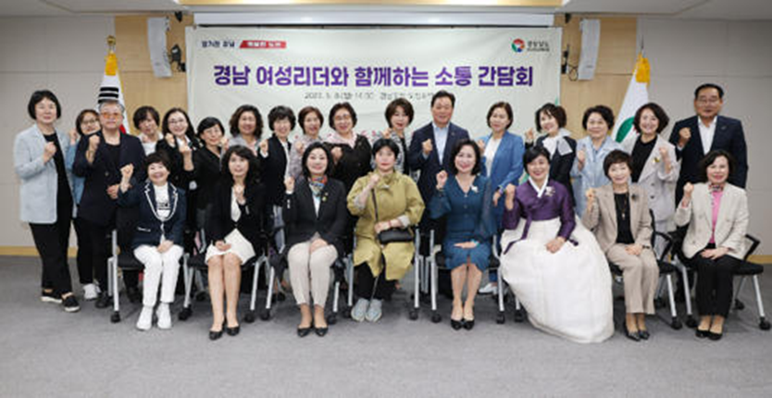
여성리더 만난 박완수 경남지사 "양성평등 관점 정책 반영"
2023-05-08 16:39경남CBS 최호영 기자
https://www.nocutnews.co.kr/news/5939764
박완수 경남지사가 8일 도청 도정회의실에서 도내 여성리더와 소통 간담회를 열었다.
박 지사를 비롯해 박선희 경남여성단체협의회장, 윤소영 경남여성단체연합 상임대표, 김영 경남여성지도자협의회장, 이현선 경남여성복지상담소·시설협의회장 등 30여 명이 참석했다.
여성리더들은 양성평등기금 목표 달성, 여성단체 일자리 지원 확대, 여성지도자 양성과정 예산 증액 등을 건의했다.
박 지사는 "앞으로 여성단체 등 도민과의 소통을 통해 주요 시책을 만들고 여러 정책에 양성평등 관점이 반영될 수 있도록 관심을 기울이겠다"고 말했다.

Slide 96
기후위기는 기존의 (성)불평등을 악화시킨다!
평등한 기후위기재난대응 정책을 위한 (여성)시민의 과제

Slide 97
(성)불평등은 기후위기로 인해 더욱 악화한다!

